Slide 1




НАУЧНО-ОБРАЗОВАТЕЛЬНЫЙ ЦЕНТР МИРОВОГО УРОВНЯ «КУЗБАСС»:
УЧАСТНИКИ И ОСНОВНЫЕ ТЕХНОЛОГИЧЕСКИЕ ПРОЕКТЫ

Slide 2









НАУЧНО-ОБРАЗОВАТЕЛЬНЫЕ ЦЕНТРЫ МИРОВОГО УРОВНЯ
КЕМЕРОВСКАЯ ОБЛАСТЬ - КУЗБАСС
5
1
В пятерке первых научно- образовательных центров. Первый НОЦ в Сибирском Федеральном округе.
В 2019 ГОДУ СОЗДАНО 5 ПЕРВЫХ НАУЧНО-ОБРАЗОВАТЕЛЬНЫХ ЦЕНТРОВ МИРОВОГО УРОВНЯ
+5 ЦЕНТРОВ В 2020 ГОДУ
Научно-образовательный центр мирового уровня
«Инженерия будущего»
Уральский межрегиональный научно-образовательный центр мирового уровня «Передовые производствен- ные технологии и материалы»
Научно-образовательный центр мирового уровня
«Российская Арктика: новые материалы, технологии и методы исследования»
Научно-образовательный центр
мирового уровня «ТулаТЕХ»
Научно-образовательный центр мирового уровня
«Евразийский научно-образовательный центр мирового уровня»
2

Slide 3

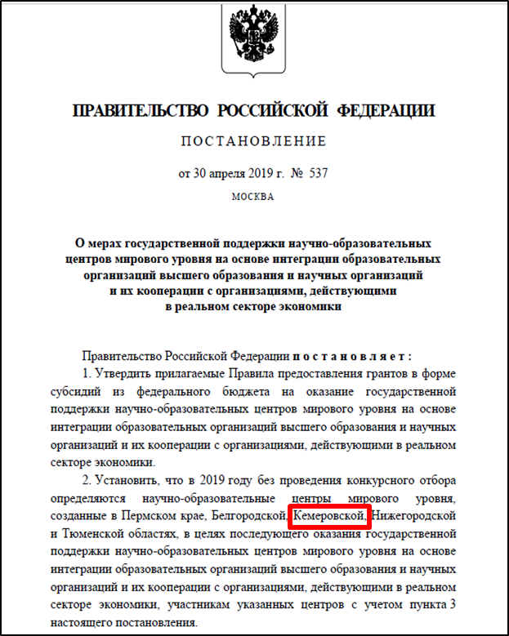

Цель:
Достижение мирового лидерства в области разведки, эффективной добычи, транспортировки и глубокой переработки твёрдых полезных ископаемых, горного машиностроения, комплексного управления речными бассейнами, применения конвергентных и природоподобных технологий, производства экологически чистой энергии при снижении антропогенной нагрузки на окружающую среду и рисков для жизни, здоровья и социального благополучия человека на основе консолидации усилий Правительства Кузбасса, научно-образовательного и предпринимательского сообществ.
Задачи
Переход экономики Кузбасса к новому технологическому укладу
Реализация КНТП
Кооперация с ведущими научно-исследовательскими и производственными центрами
Опережающая подготовка, привлечение молодых исследователей и предпринимателей
Управление объектами интеллектуальной собственности
2
2

Slide 4

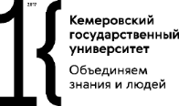







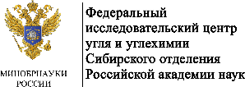













УЧАСТНИКИ НОЦ «КУЗБАСС»
ИНИЦИАТОР РАЗРАБОТКИ ПРОГРАММЫ
ПОЛУЧАТЕЛЬ ГРАНТА
Кемеровская область – Кузбасс
Кемеровский государственный университет
ВЕДУЩИЕ ОБРАЗОВАТЕЛЬНЫЕ ОРГАНИЗАЦИИ ВЫСШЕГО ОБРАЗОВАНИЯ И НАУЧНЫЕ ОРГАНИЗАЦИИ
ОРГАНИЗАЦИИ РЕАЛЬНОГО СЕКТОРА ЭКОНОМИКИ

Slide 5




ЦЕНТРАЛЬНАЯ ИНИЦИАТИВА НОЦ «КУЗБАСС»
Комплексная переработка низкосортных углей
и отходов углеобогащения
Цифровой
Обь-Иртышский бассейн
Безотходные природоподобные технологии
Повышение эффективности транспортировки
полезных ископаемых
# ЧИСТЫЙ УГОЛЬ =
# ЗЕЛЁНЫЙ КУЗБАСС
Генетические биотехнологии для здоровьесбережения
Проектирование социальных изменений
в регионах ресурсного типа
Роботизированные системы для проведения горных работ
Цифровое горное предприятие
Снижение антибиотикорезистентности организма человека при использовании продукции животноводства, произведенной без антибиотиков
Персонифицированная программа профилактики
и лечения болезней системы кровообращения в крупных промышленных регионах
Создание основ персонализированной медицины, высокотехнологичного здравоохранения и технологий здоровьесбережения
Технологии
«Чистый уголь»
3
2

Slide 6



КНТП «ЧИСТЫЙ УГОЛЬ –
ЗЕЛЁНЫЙ КУЗБАСС»
КОМПЛЕКСНАЯ
НАУЧНО-ТЕХНИЧЕСКАЯ
ПРОГРАММА ПОЛНОГО ИННОВАЦИОННОГО ЦИКЛА
«Разработка и внедрение комплекса технологий
в областях разведки и добычи твердых полезных ископаемых, обеспечения промышленной безопасности, биоремедиации, создания
новых продуктов глубокой переработки
из угольного сырья, при последовательном
снижении экологической нагрузки
на окружающую среду и рисков
для жизни населения»

Slide 7

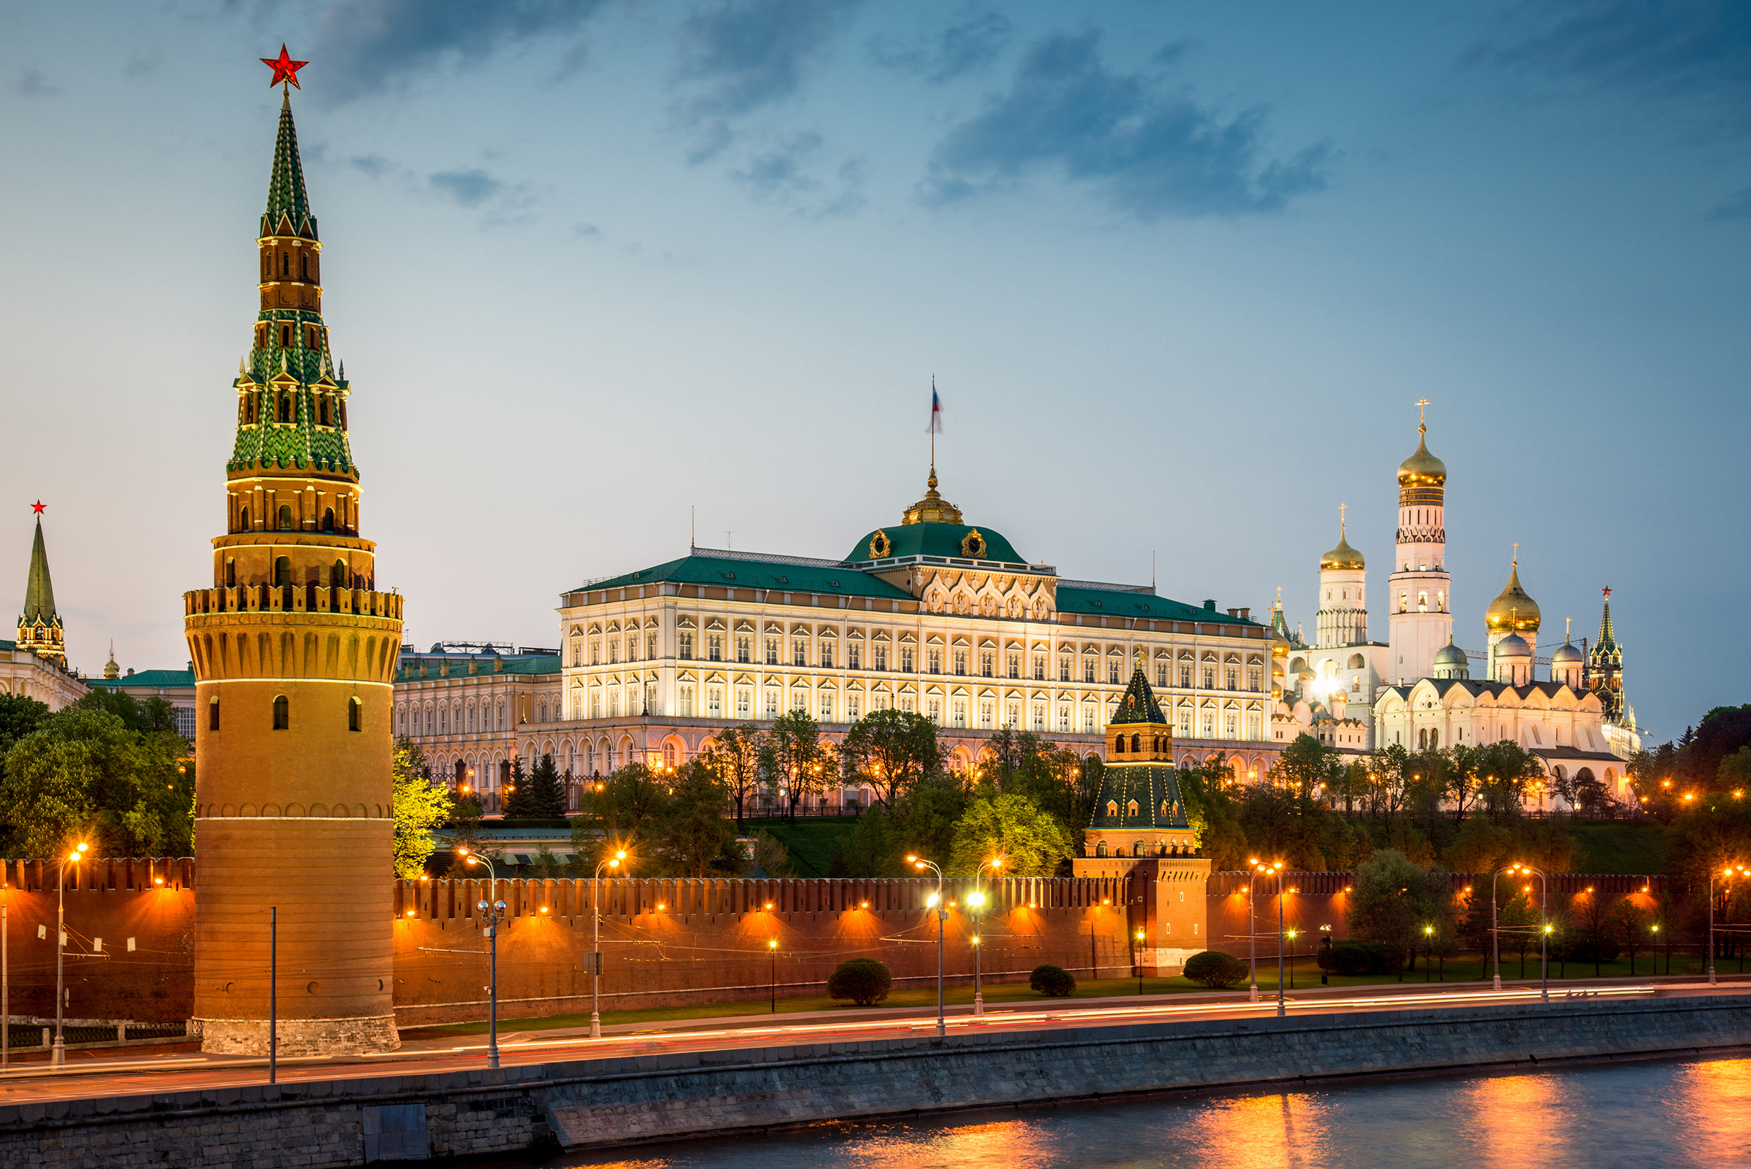



ИНИЦИАТОРЫ КНТП
ОТВЕТСТВЕННЫЙ ИСПОЛНИТЕЛЬ-КООРДИНАТОР
МИНИСТЕРСТВО ЭНЕРГЕТИКИ РОССИЙСКОЙ ФЕДЕРАЦИИ
СОИСПОЛНИТЕЛЬ ПРОГРАММЫ
МИНИСТЕРСТВО НАУКИ И ВЫСШЕГО ОБРАЗОВАНИЯ
РОССИЙСКОЙ ФЕДЕРАЦИИ
СОИСПОЛНИТЕЛЬ ПРОГРАММЫ
ПРАВИТЕЛЬСТВО КУЗБАССА
7

Slide 8
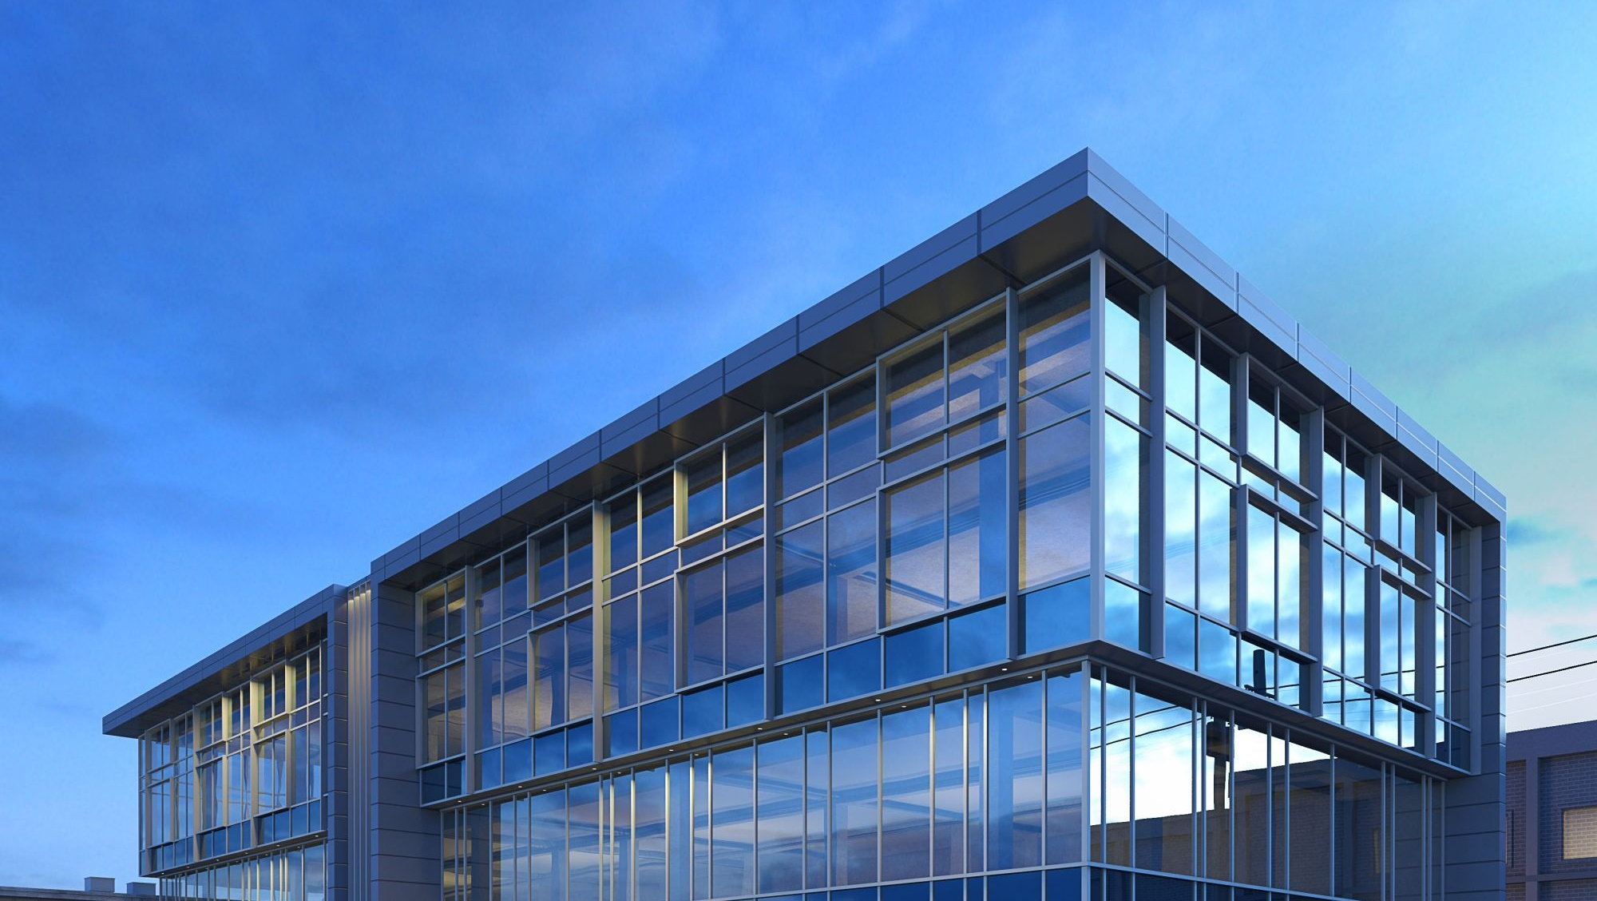




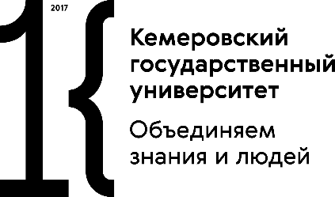
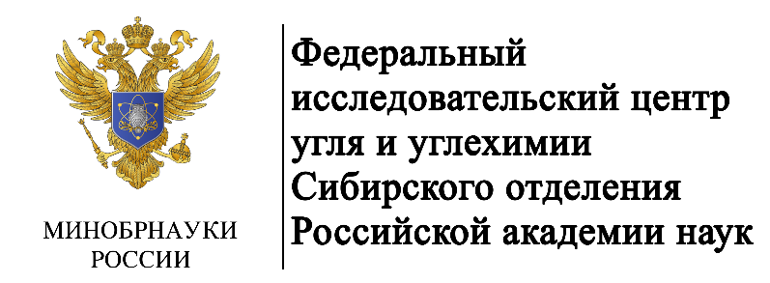








УЧАСТНИКИ КНТП
16
16
ИСПОЛНИТЕЛЕЙ
ВУЗОВ И НИИ
и др.
12
12
ЗАКАЗЧИКОВ
ИНДУСТРИАЛЬНЫХ ПАРТНЕРОВ
и др.
8

Slide 9
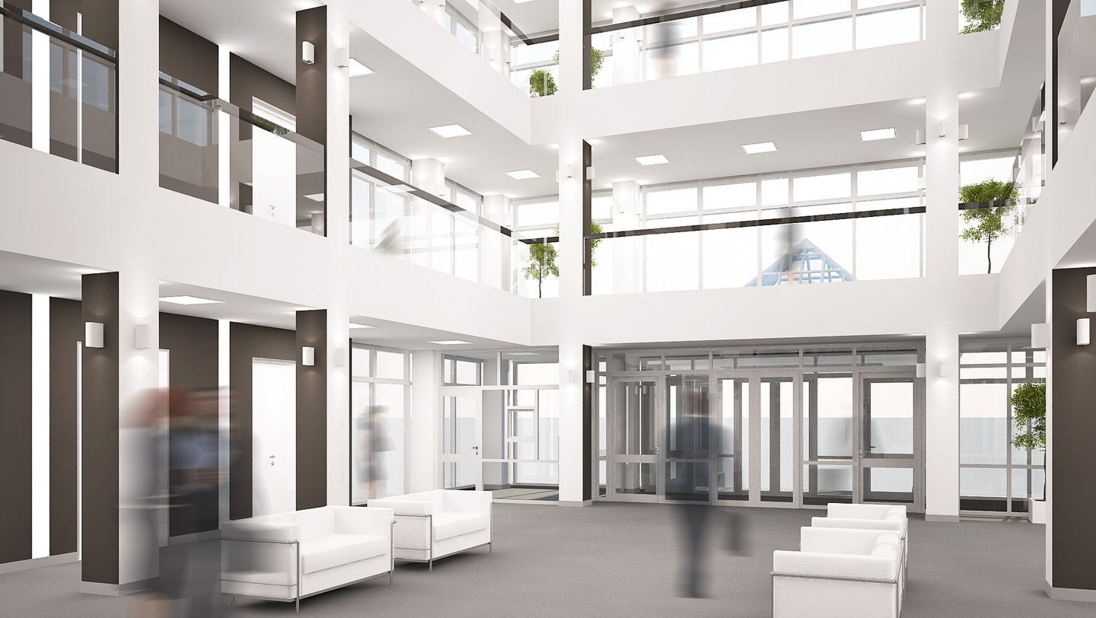




СРОКИ И ЭТАПЫ
КНТП «ЧИСТЫЙ УГОЛЬ – ЗЕЛЁНЫЙ КУЗБАСС»
5
5
лет (2022 – 2026 годы)
2022 – 2024
2025
2026
I
II
III
ЭТАП
ЭТАП
ЭТАП
Проведение
НИОКР
Разработка
и реализация
в пилотном
режиме
технологий
и продуктов
Коммерциализация
и промышленное тиражирование технологий
и созданных продуктов
для завершения полного инновационного цикла
9

Slide 10





ИТОГИ РЕАЛИЗАЦИИ
КНТП «ЧИСТЫЙ УГОЛЬ – ЗЕЛЁНЫЙ КУЗБАСС»
1 035
4
МЛРД
РУБЛЕЙ
ВЫСОКО-
ТЕХНОЛОГИЧНЫХ
РАБОЧИХ МЕСТ
ОБЪЕМ ВЫРУЧКИ
В ПЕРВЫЙ ГОД ПОСЛЕ
СРОКА ОКУПАЕМОСТИ,
ПОЛУЧЕННЫЙ
ОТ ИСПОЛЬЗОВАНИЯ
РАЗРАБОТАННЫХ
ПРОДУКТОВ
И ТЕХНОЛОГИЙ
1.5
МЛРД
РУБЛЕЙ
НАЛОГОВ ЗА 5 ЛЕТ
10

Slide 11






КОМПЛЕКСНЫЕ ЗАДАЧИ ПРОГРАММЫ
6
6
ДОБЫЧА
И ПЕРЕРАБОТКА УГЛЯ
5
5
ЦИФРОВЫЕ
РЕШЕНИЯ И ТЕХНОЛОГИИ
15
4
4
ЭКОЛОГИЯ
И ЗДОРОВЬЕСБЕРЕЖЕНИЕ
ПРОЕКТОВ
11

Slide 12
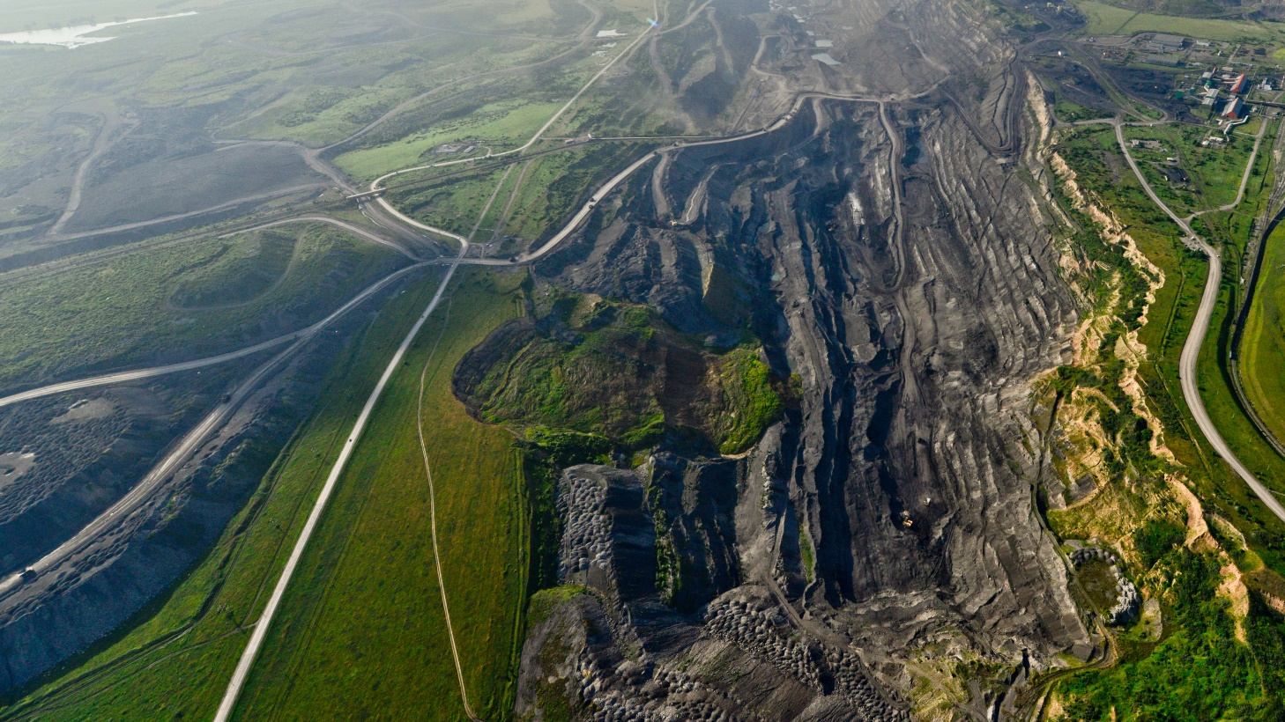
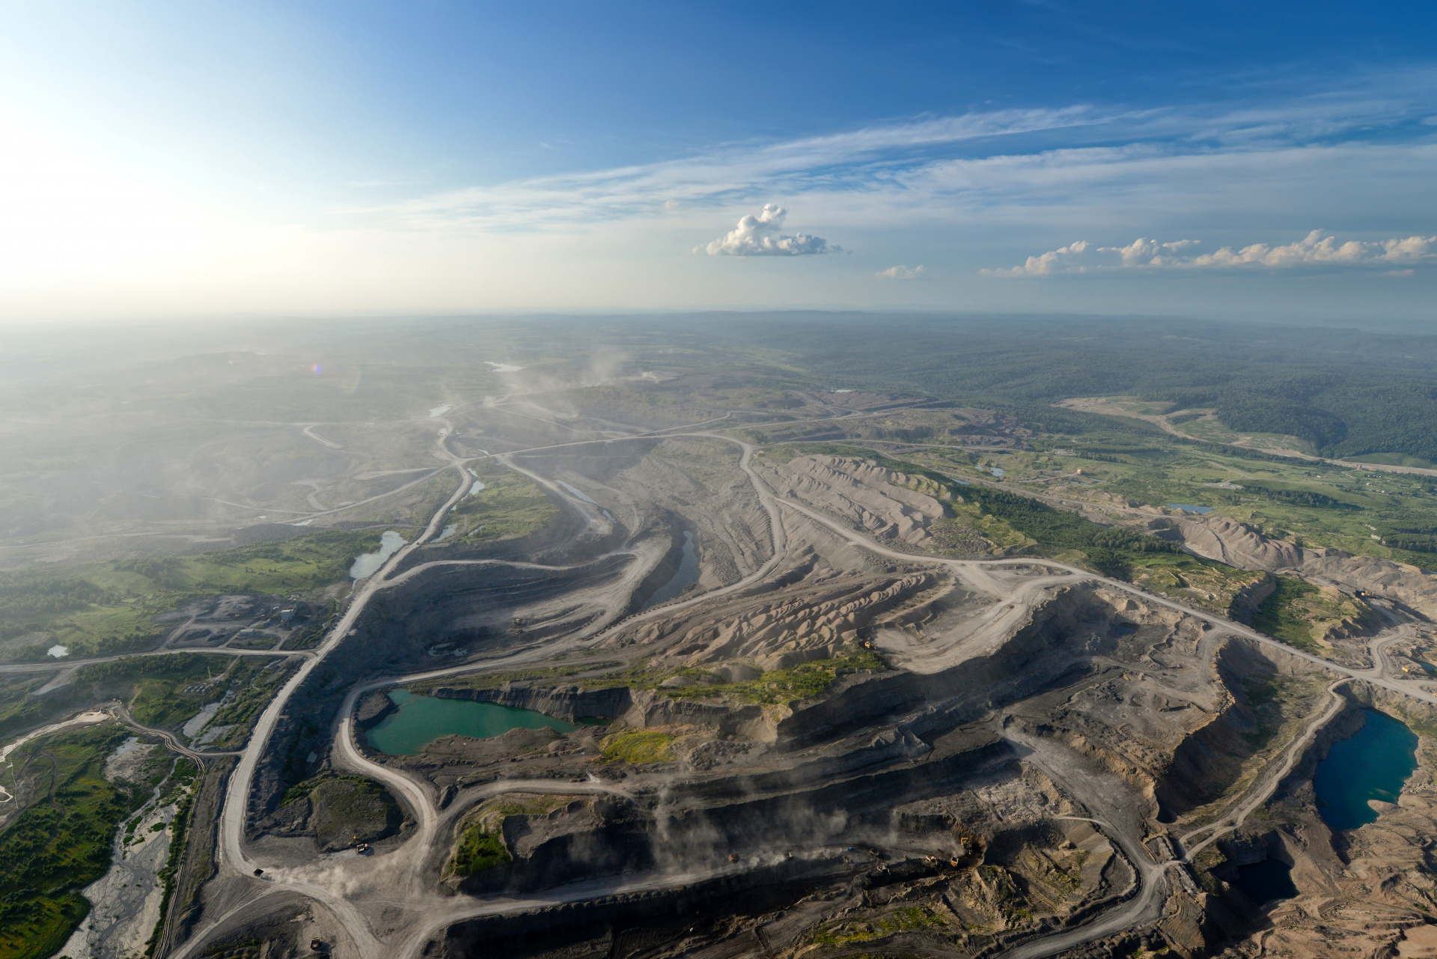
БЛОК 1
ДОБЫЧА И ПЕРЕРАБОТКА
УГЛЯ
12

Slide 13
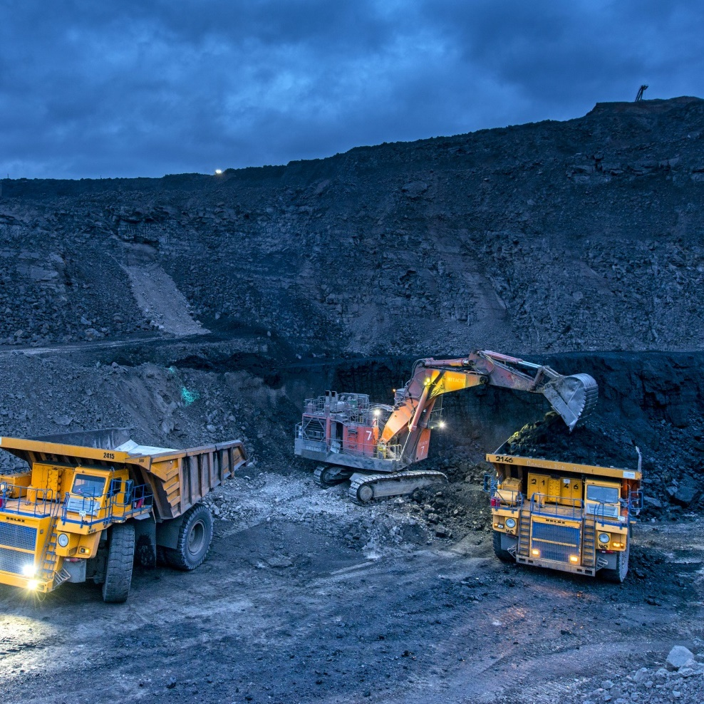

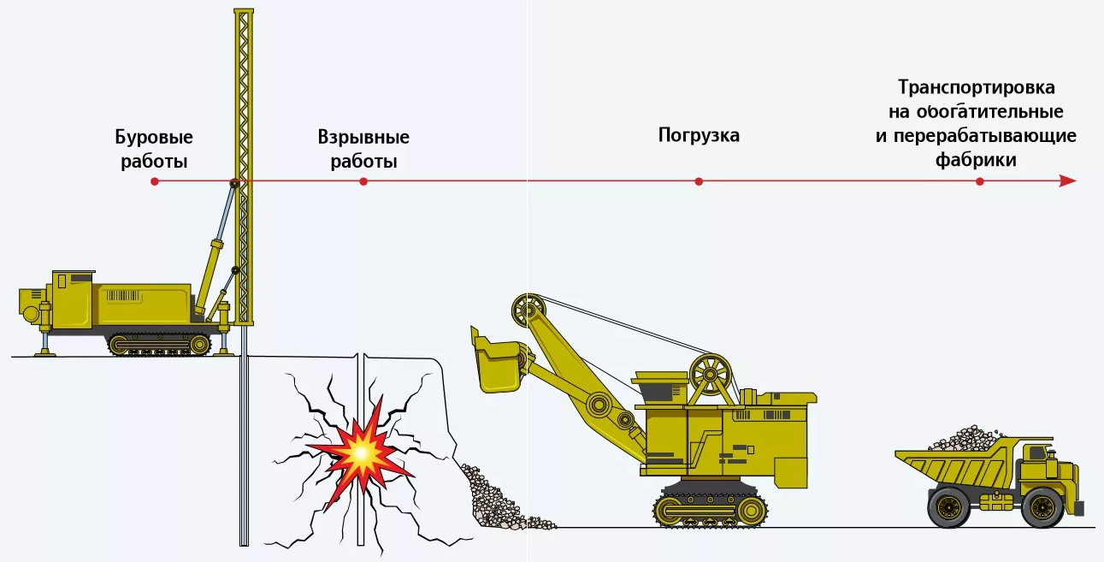
ЦЕЛЬ
ПРОЕКТ №1
Повысить эффективность и безопасность
процессов горного производства
за счет доработки и внедрения комплекса
организационно-технических решений
при помощи проведения и обработки
результатов экспериментальных
массовых взрывов в условиях
разрезов АО «УК «Кузбассразрезуголь»
БЛОК 1 «ДОБЫЧА И ПЕРЕРАБОТКА УГЛЯ»
Разработка и внедрение технологий экологически сбалансированного ведения горных работ на базе
цифровой трансформации процессов буровзрывного разрушения пород
на разрезах Кузбасса
РЕЗУЛЬТАТЫ
УЧАСТНИК
ФГБУН «Институт проблем комплексного освоения недр РАН»
Проведен анализ применяемых технологий БВР
на разрезах Кузбасса и выявление направлений
их совершенствования
Разработан алгоритм действия системы мониторинга
и технического задания на проектирование системы удаленного мониторинга буровзрывных работ
Создан пилотный образец системы мониторинга техногенного воздействия промышленных взрывов
на окружающую среду
ЗАКАЗЧИК
АО УК «Кузбассразрезуголь»
13

Slide 14
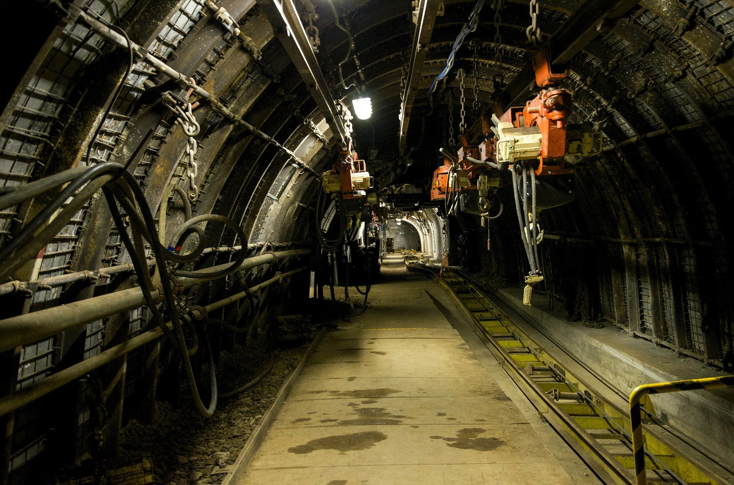
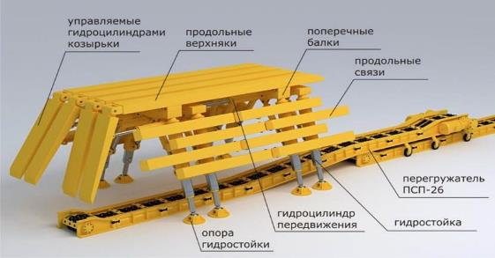
ЦЕЛЬ
ПРОЕКТ №2
Внедрение эффективных и безопасных
технологий подземной добычи угля из мощных
крутых и пологих угольных пластов,
способствующих значительному снижению
технологических потерь полезного ископаемого
БЛОК 1 «ДОБЫЧА И ПЕРЕРАБОТКА УГЛЯ»
Разработка технологий эффективной отработки трудноизвлекаемых запасов пластовых угольных месторождений подземным способом и скоростной проходки горных выработок роботизированными модулями
РЕЗУЛЬТАТЫ
Технология скоростной проходки подготовительных
подземных горных выработок роботизированным комплексом
на основе гидрофицированной шагающей крепи
Технология бесцеликовой разработки угольных пластов средней
мощности камерно-столбовым способом роботизированным
комплексом на основе гидрофицированной шагающей крепи
Технология отработки запасов мощных пологих угольных пластов
длинными столбами по простиранию роботизированными комплексами
с управляемым выпуском подкровельной толщи и разупрочнением труднообрушаемой кровли методом направленного гидроразрыва
Технология отработки запасов мощных крутых и крутонаклонных угольных
пластов подэтажной системой разработки роботизированным комплексом
с выпуском на основе гидрофицированной шагающей крепи
Технология отработки запасов россыпных месторождений роботизиро-
ванным комплексом на основе гидрофицированной шагающей крепи
УЧАСТНИК
ФГБУН «Федеральный исследовательский центр угля
и углехимии СО РАН»
ЗАКАЗЧИК
ООО «Кузбасский центр
сварки и контроля»
14

Slide 15
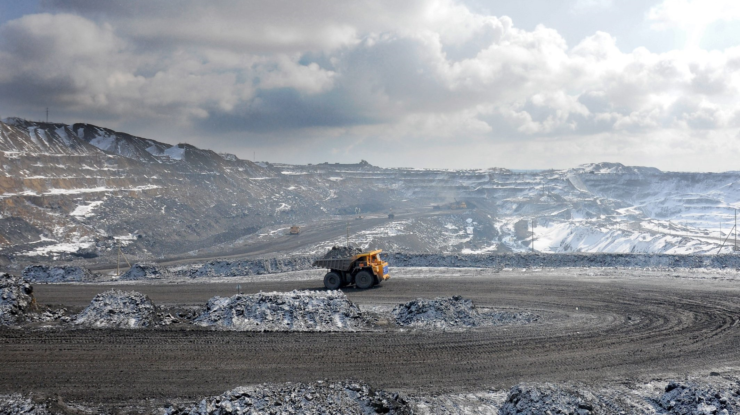
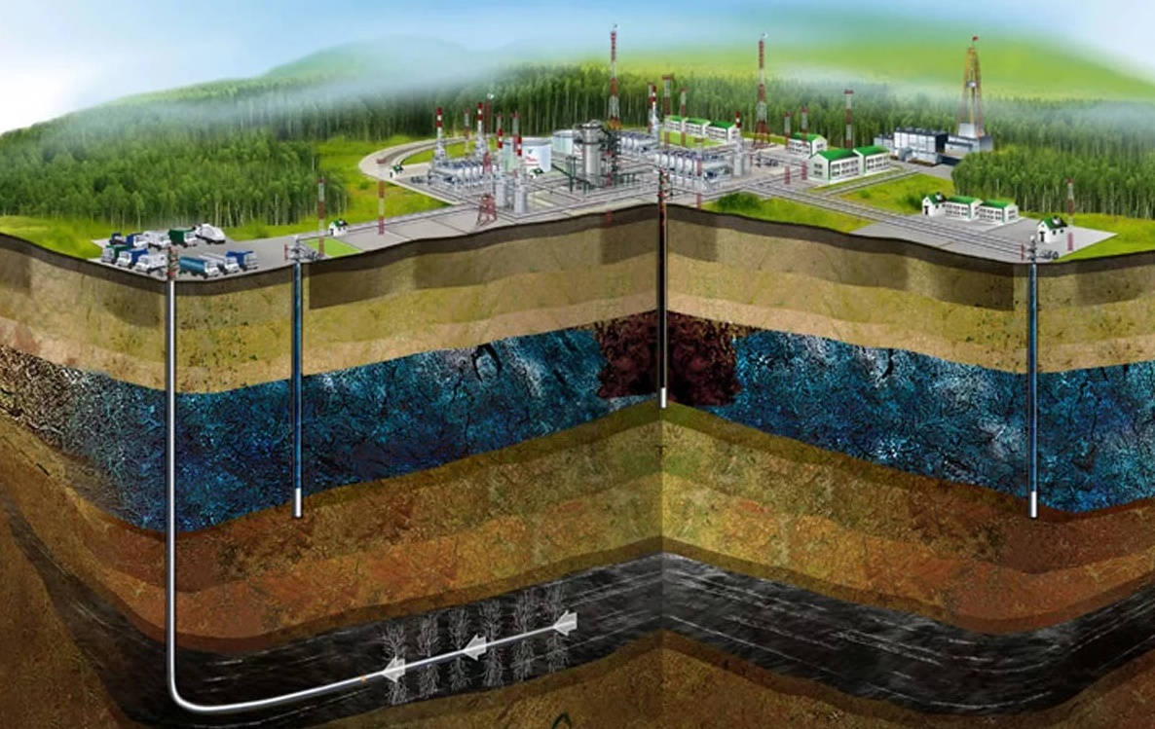

ЦЕЛЬ
ПРОЕКТ №3
Проект предполагает разработку
методики прогнозирования и управления геомеханическим состоянием горного массива
в период формирования и проявления
динамических осадок основной кровли
и его профилактической гидрообработки
с целью недопущения динамических
и газодинамических явлений
БЛОК 1 «ДОБЫЧА И ПЕРЕРАБОТКА УГЛЯ»
Технология и оборудование
повышения эффективности дегазации выбросоопасных угольных пластов
для обеспечения безопасной
добычи угля в сложных
горно-геологических условиях
РЕЗУЛЬТАТЫ
УЧАСТНИК
ФГБУН «Федеральный исследовательский центр угля
и углехимии СО РАН»
В ходе выполнения проекта будут разработаны
и обоснованы комплекс технологий и средств
их реализации, повышающих эффективность угледобычи и обеспечивающих высокий уровень промышленной безопасности
Сформирована система оценки и управления процессами управления горным массивом
и интенсификации дегазации методами направленного гидроразрыва кровли и поинтервального гидроразрыва угольного пласта для исключения динамических и газодинамических явлений
ЗАКАЗЧИК
АО УК «Северный Кузбасс»
15

Slide 16
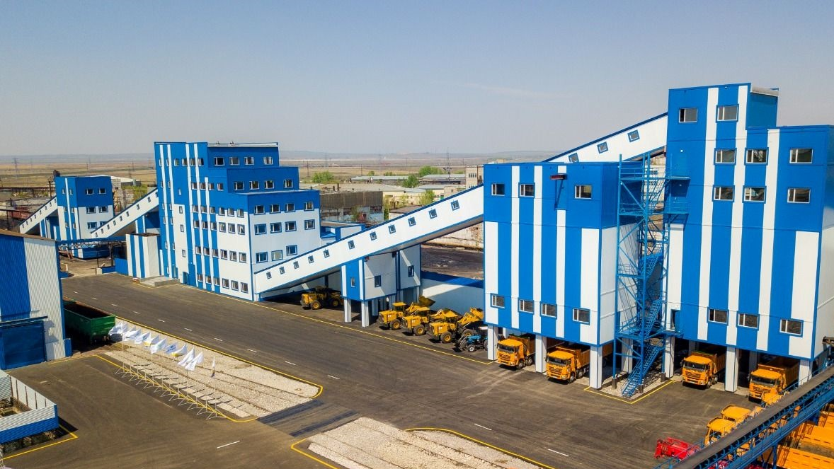
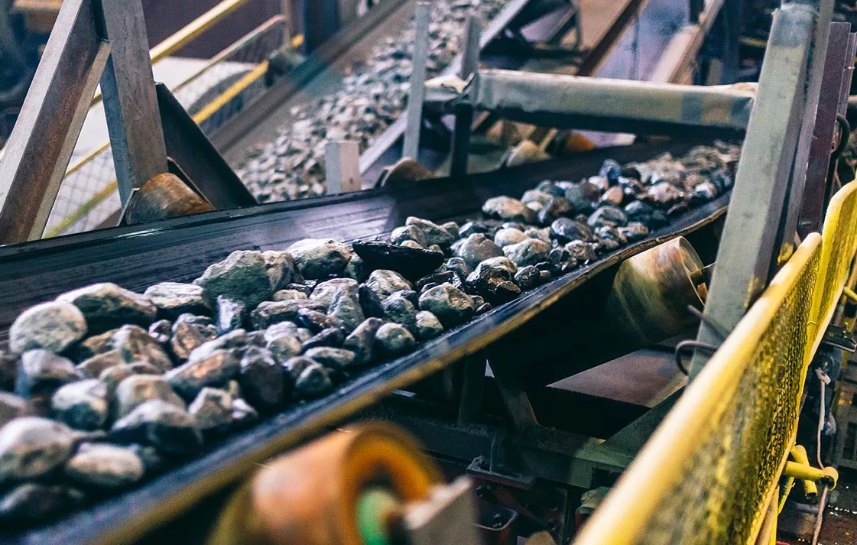
ЦЕЛЬ
ПРОЕКТ №4
Разработка и составление технологического
регламента на проектирование опытно-промыш-
ленной технологической линии по получению
товарных продуктов из техногенных отходов производительностью 15-20 т/ч по исходному
сырью в рамках действующих Положений
и нормативных документов на территории РФ
БЛОК 1 «ДОБЫЧА И ПЕРЕРАБОТКА УГЛЯ»
Переработка хвостов угольных обогатительных фабрик
с целью получения товарного
угольного концентрата
РЕЗУЛЬТАТЫ
УЧАСТНИК
Вовлечение в переработку шламовых угольных продуктов
на стадии вторичной переработки позволят заполнить потребительский рынок в теплоэнергетике и решить
некоторые важные экологические проблемы
Доскональное изучение вопросов о безотходной
технологии переработки угольных шламов
Эффективные методы обезвоживания с замкнутым
циклом оборотного водоснабжения фабрики
Утилизация отвальных продуктов обогащения, например,
в качестве исходного сырья для производства кирпича, наполнителей, строительных материалов
ФГБУН «Институт земной коры СО РАН»
ЗАКАЗЧИК
ООО «Производственная компания СПИРИТ»
16

Slide 17
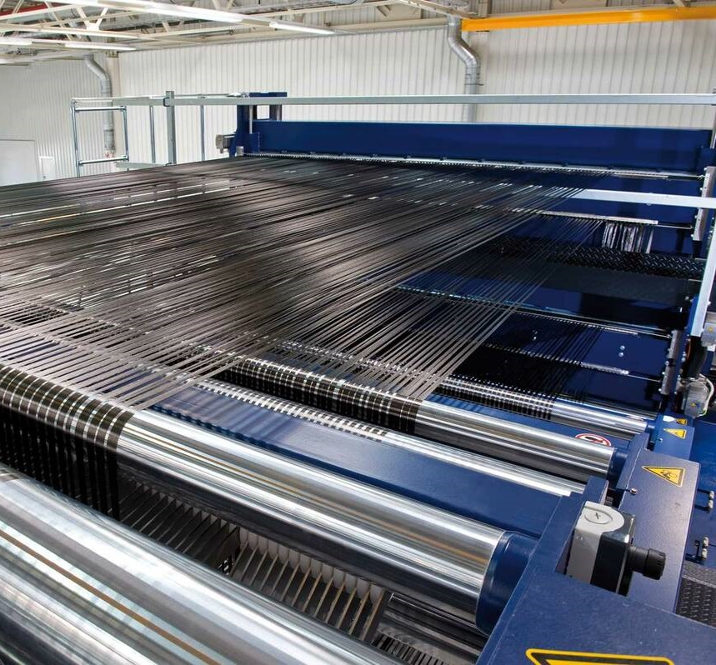
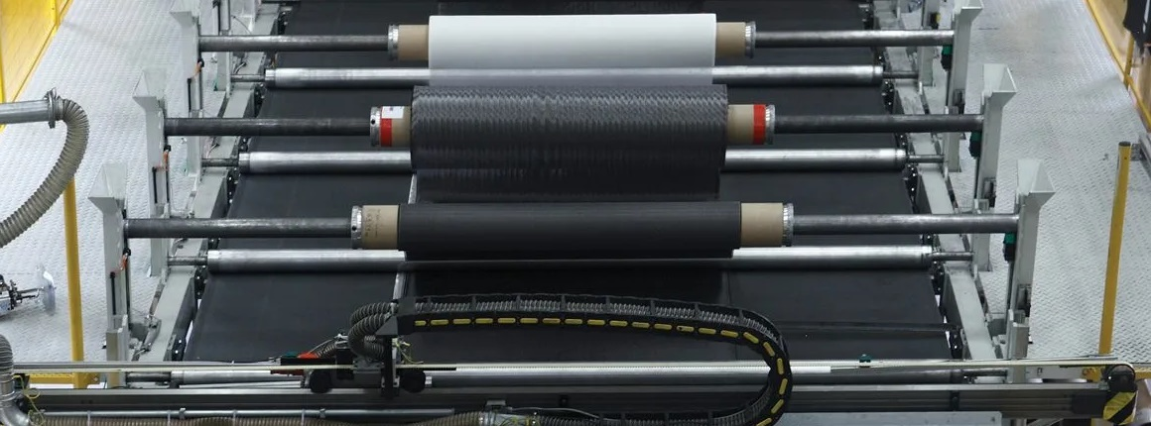
ЦЕЛЬ
ПРОЕКТ №5
Разработка технологии получения
высококачественного сырья
для производства углеродных волокон
и композиционных материалов на его основе
БЛОК 1 «ДОБЫЧА И ПЕРЕРАБОТКА УГЛЯ»
Комплексная технология
переработки угля с получением
нового вида сырья
для производства
углеродных волокон
РЕЗУЛЬТАТЫ
Методика получения связующего для электродной
промышленности с низким содержанием
полициклических ароматических углеводородов
Программа и методика экспериментальных испытаний
на опытной установке для наработки опытных партий
связующего для электродной промышленности
с низким содержанием полициклических
ароматических углеводородов
Программа и методика экспериментальных испытаний
на опытной установке для наработки опытных партий высококачественного сырья для производства
углеродных волокон и композиционных материалов
на его основе
УЧАСТНИК
ФГБОУ ВО «Кузбасский государственный технический университет имени Т. Ф. Горбачева»
ЗАКАЗЧИК
ПАО «КОКС»
17

Slide 18
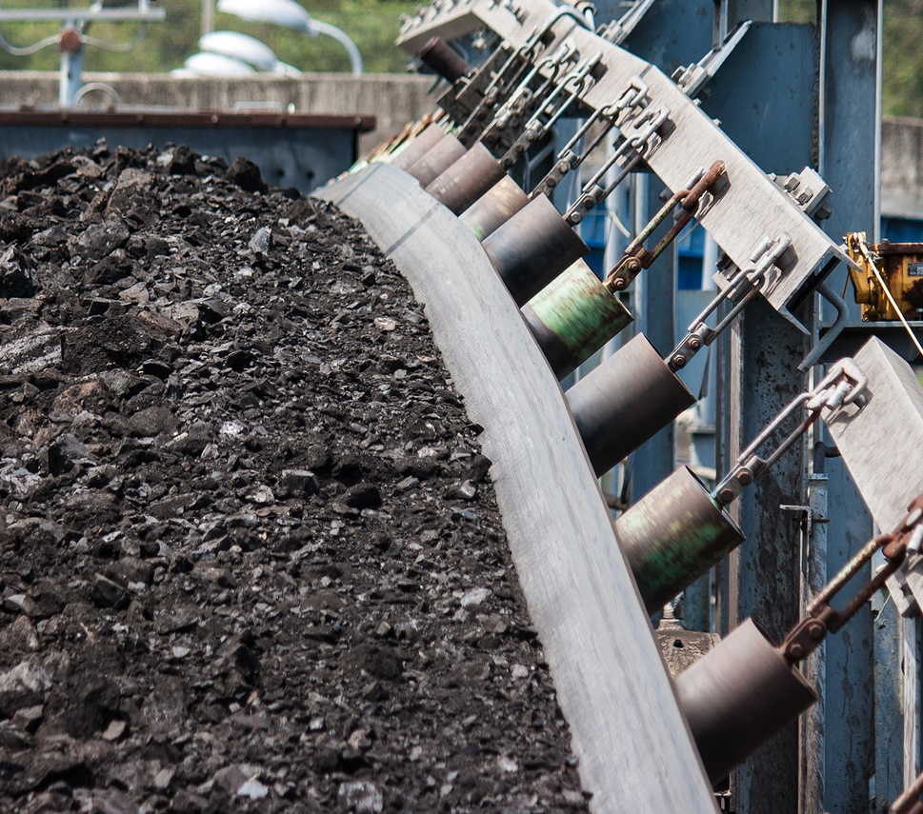
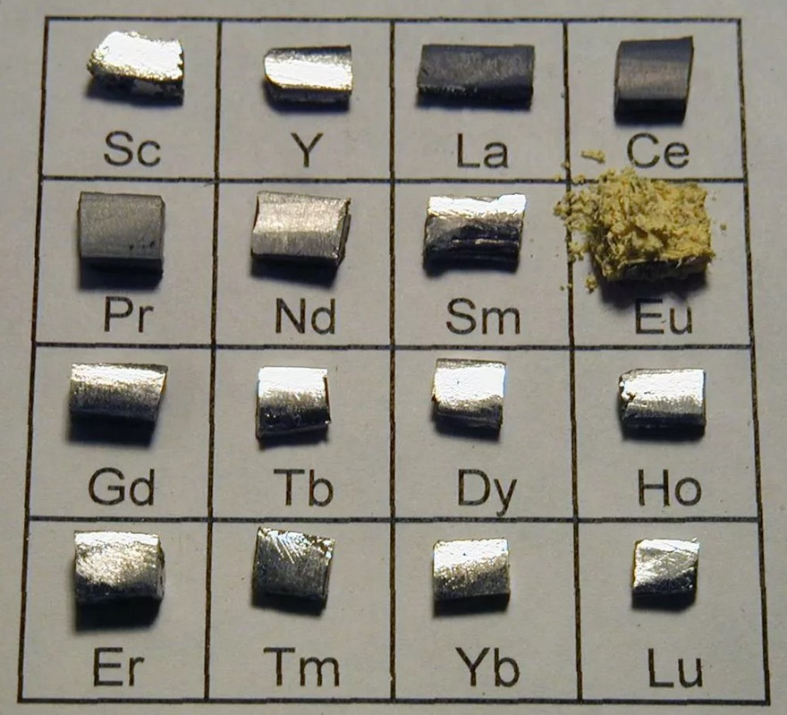
ЦЕЛЬ
ПРОЕКТ №6
Разработка технологии получения редких
и редкоземельных элементов
БЛОК 1 «ДОБЫЧА И ПЕРЕРАБОТКА УГЛЯ»
Комплексная переработка отходов угледобычи и углепереработки
с выделением редких
и редкоземельных элементов
РЕЗУЛЬТАТЫ
Оптимальные усовершенствованные методики получения концентратов оксидов редких и редкоземельных элементов
Оптимальные усовершенствованные методики получения отдельных оксидов редких и редкоземельных элементов
Программа и методика экспериментальных испытаний
на опытной установке для наработки опытных партий
концентратов оксидов редких и редкоземельных элементов
Программа и методика экспериментальных испытаний
на опытной установке для наработки опытных партий
отдельных оксидов редких и редкоземельных элементов
УЧАСТНИК
ФГБОУ ВО «Кузбасский государственный технический университет имени Т. Ф. Горбачева»
ЗАКАЗЧИК
АО «Центральная обогатительная фабрика «Березовская»
18

Slide 19

БЛОК 2
ЦИФРОВЫЕ
РЕШЕНИЯ И
ТЕХНОЛОГИИ
19

Slide 20
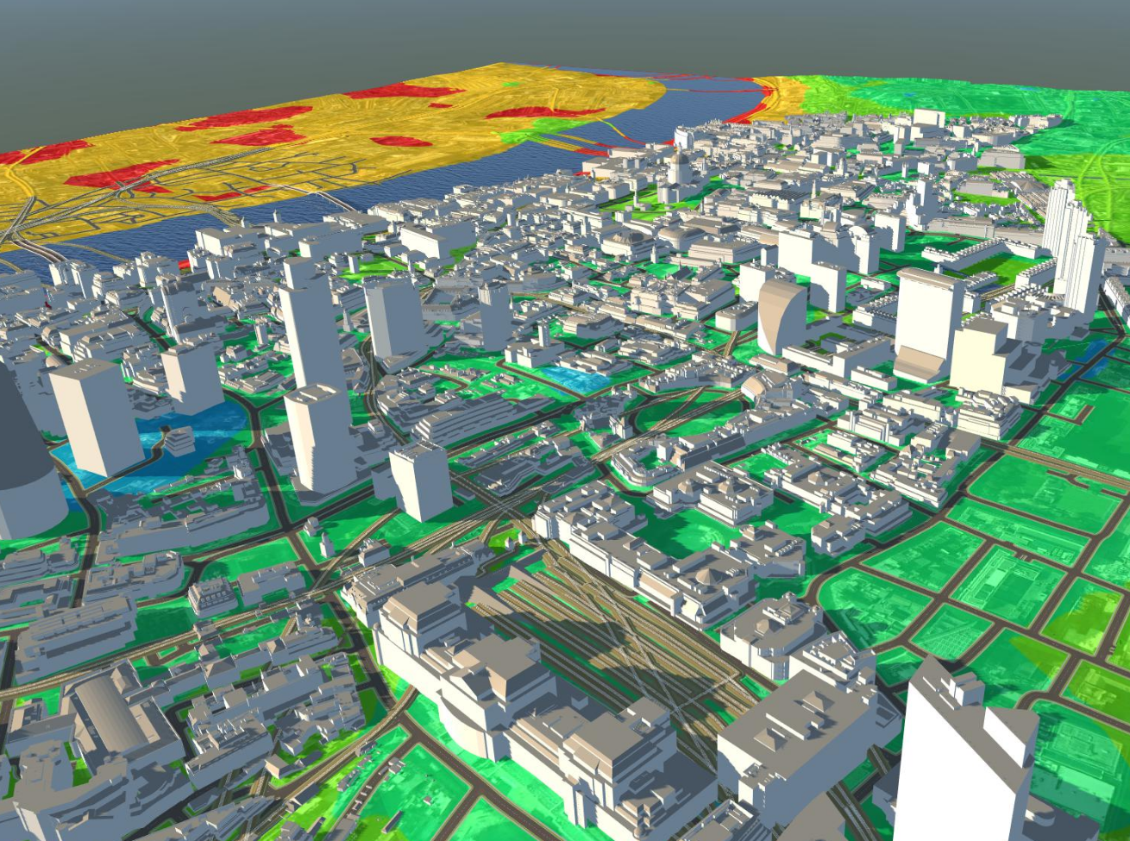

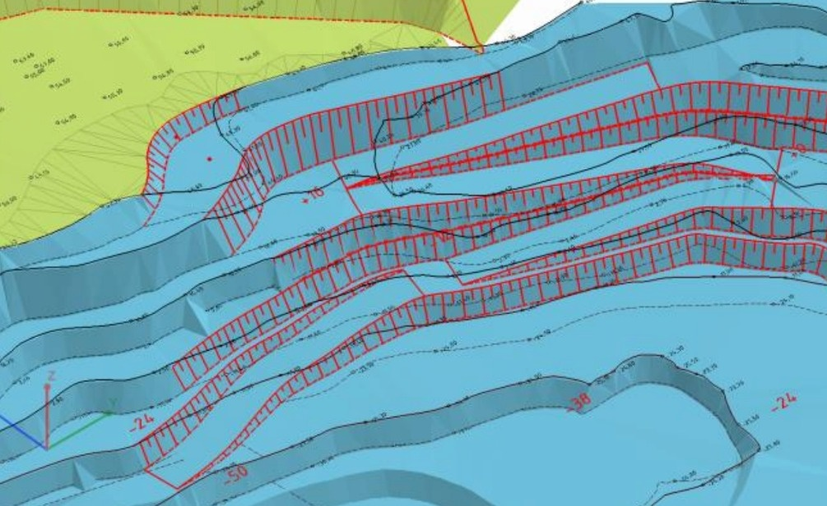
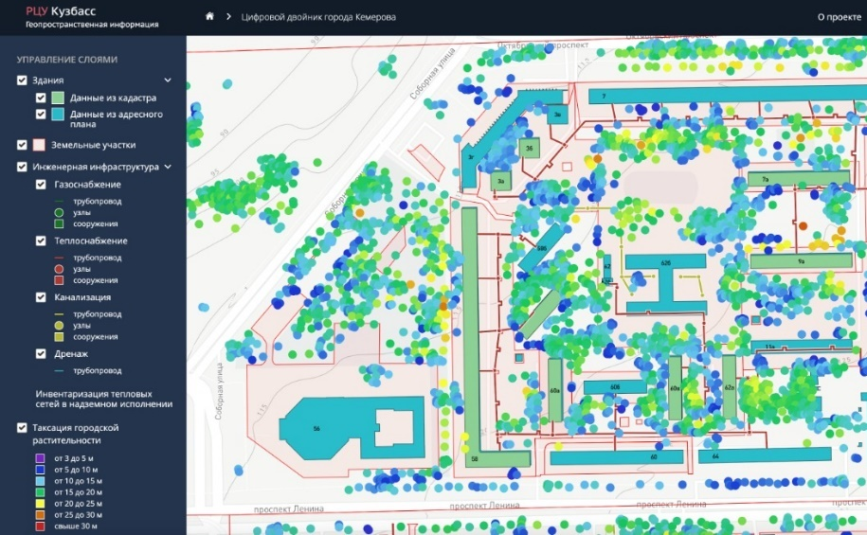
ПРОЕКТ 2 БЛОКА
«ЦИФРОВЫЕ РЕШЕНИЯ
И ТЕХНОЛОГИИ»
ЦЕЛЬ
ПРОЕКТ №7
Сократить время на мониторинг состояния объектов муниципального и регионального хозяйства,
а также мониторинг обеспечения безопасности
и ликвидации последствий чрезвычайных ситуаций.
Повысить эффективность муниципального
и регионального управления за счет создания
и актуализации цифровых двойников
БЛОК 2 «ЦИФРОВЫЕ
РЕШЕНИЯ И ТЕХНОЛОГИИ»
Геоинформационная система
цифрового регионального управления
РЕЗУЛЬТАТЫ
УЧАСТНИК
ФГБОУ ВО
«Кемеровский
государственный
университет»
Разработка системы управления мониторингом обеспечения безопасности и ликвидации последствий чрезвычайных ситуаций
Разработка системы управления мониторингом строительных
работ на объектах прошедших государственную экспертизу
Разработка системы управления мониторингом
состояния объектов жилищно-коммунального хозяйства
(теплотрасс; благоустройства: газоны, парки,
городские леса; зданий: кровля, фасады)
Разработка системы управления мониторингом
состояния региональных и муниципальных дорог
Система управления умным городом
с использованием цифрового двойника
ЗАКАЗЧИК
ООО «ЭКСПЕРТ»
20

Slide 21
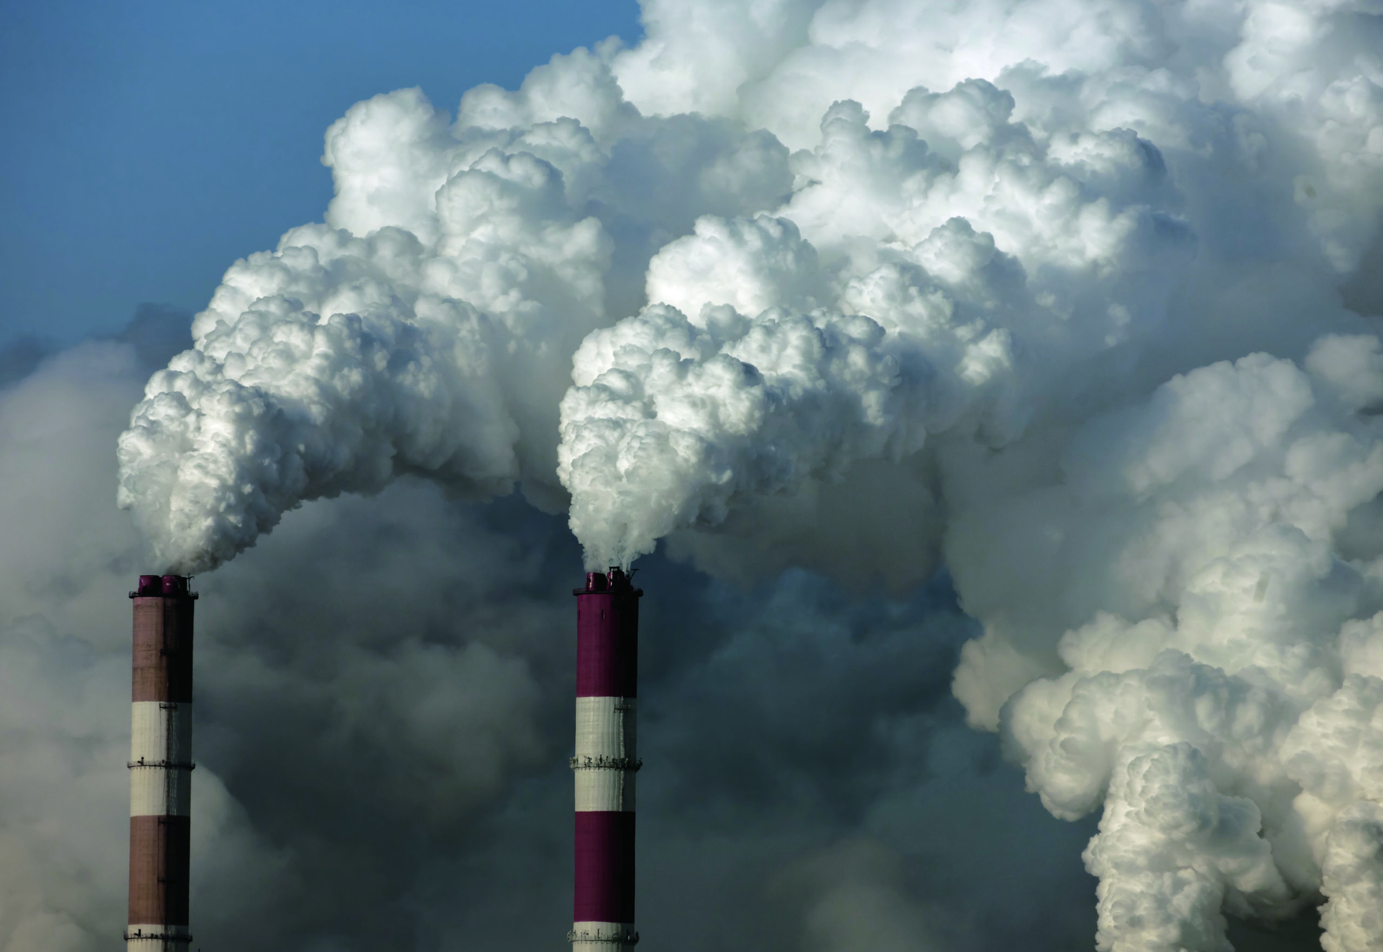
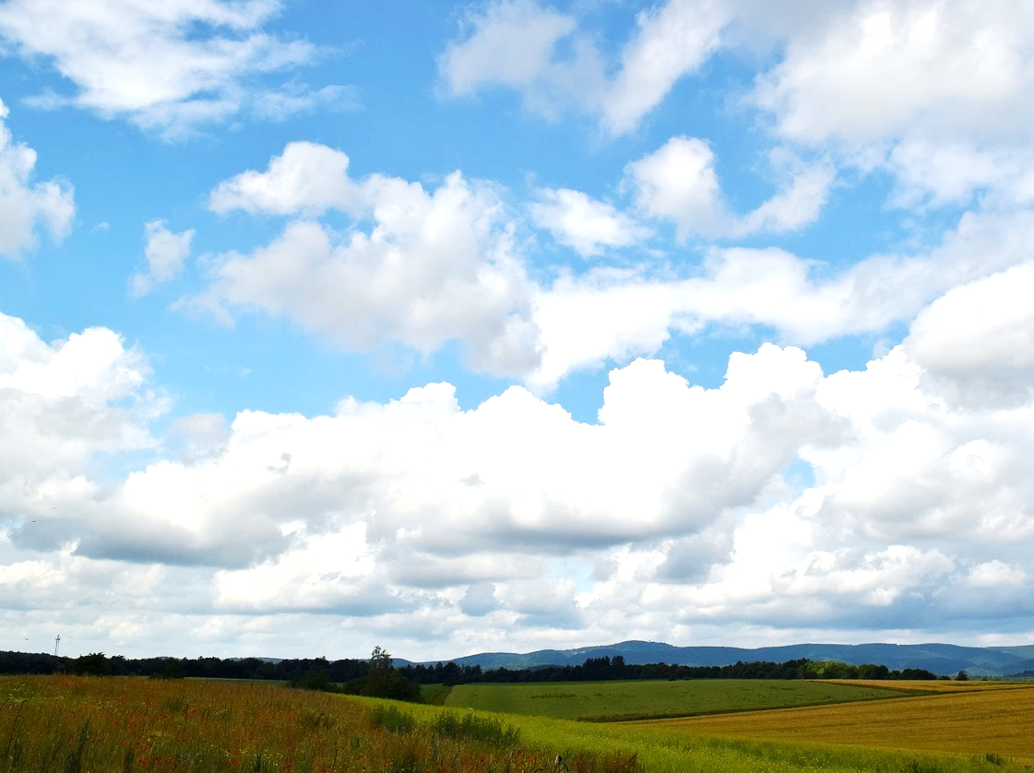
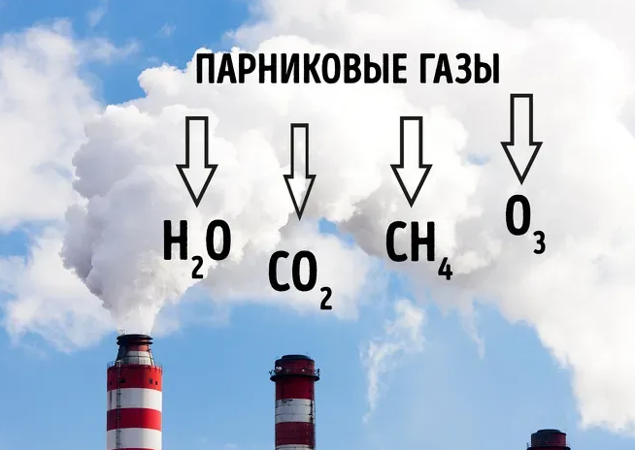
ЦЕЛЬ
ПРОЕКТ №8
Разработка и внедрение цифровой платформы мониторинга фугитивных выбросов
парниковых газов
БЛОК 2 «ЦИФРОВЫЕ
РЕШЕНИЯ И ТЕХНОЛОГИИ»
Цифровая платформа мониторинга фугитивных выбросов парниковых газов и их сокращений при использовании чистых угольных технологий
РЕЗУЛЬТАТЫ
Структура цифровой платформы мониторинга
фугитивных выбросов парниковых газов,
обеспечивающая эффективную обработку запросов
на анализ исходных данных угледобывающих
и углеперерабатывающих предприятий
в интерактивном режиме
Алгоритмы восстановления данных временных
рядов объемов добычи угля подземным и открытым
способами, метанообильности угольных шахт,
объемов обогащения и транспортировки угля
Методика расчета чувствительности фугитивных
выбросов к переменным модели (объемы
добычи угля, газообильность угольных пластов,
объемы переработки угля и его транспортировки)
УЧАСТНИК
ФГБНУ «Федеральный исследовательский центр угля
и углехимии СО РАН»
ЗАКАЗЧИК
ЗАО «Углеметан Сервис»
21

Slide 22
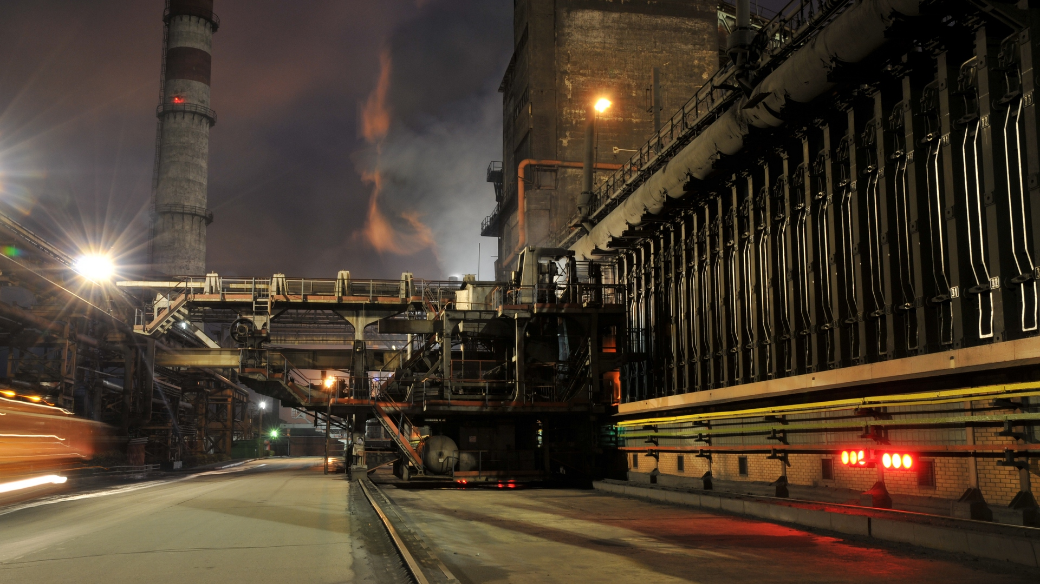
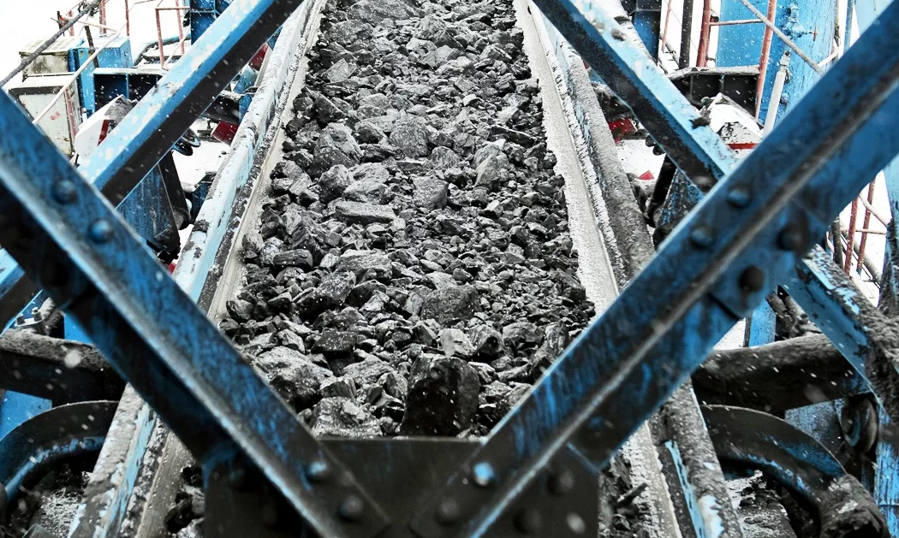
ЦЕЛЬ
ПРОЕКТ №9
Разработка информационно-технологической платформы, которая позволит ТЭЦ и коксохими-
ческим производствам соблюдать жесткие нормы природоохранного законодательства с одновре-менным повышением эффективности, снижением
объемов выбросов парниковых газов в атмосферу
БЛОК 2 «ЦИФРОВЫЕ
РЕШЕНИЯ И ТЕХНОЛОГИИ»
Разработка информационно-технологической платформы
пилотного производства
«премиальных» угольных смесей
РЕЗУЛЬТАТЫ
УЧАСТНИК
Математические модели (имитационные, транспортно-логистические, экономико-математические
Электронная база близких по запросам качества
потребителей с обоснованием выбора углей различных месторождений (электронная база углей) и технологий
их первичной переработки
Электронная база обогатительных и добывающих
предприятий России
Математическая модель шихтовки высокозольных
углей различных марок и разной степени обогащения
с целью обеспечения уровня мирового качества
конечного продукта
ФГБНУ Федеральный исследовательский центр угля
и углехимии СО РАН»
ЗАКАЗЧИК
АО «Гормашэкспорт»
22

Slide 23
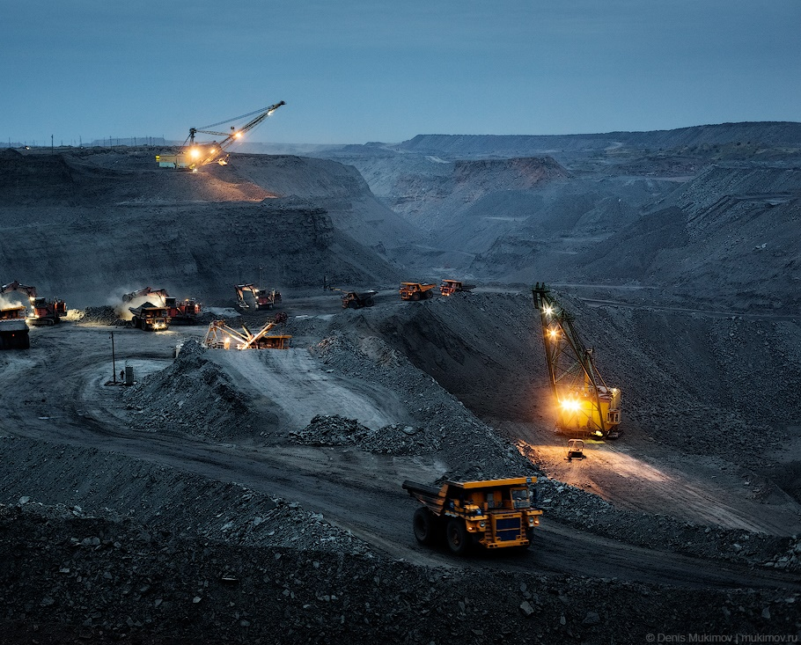
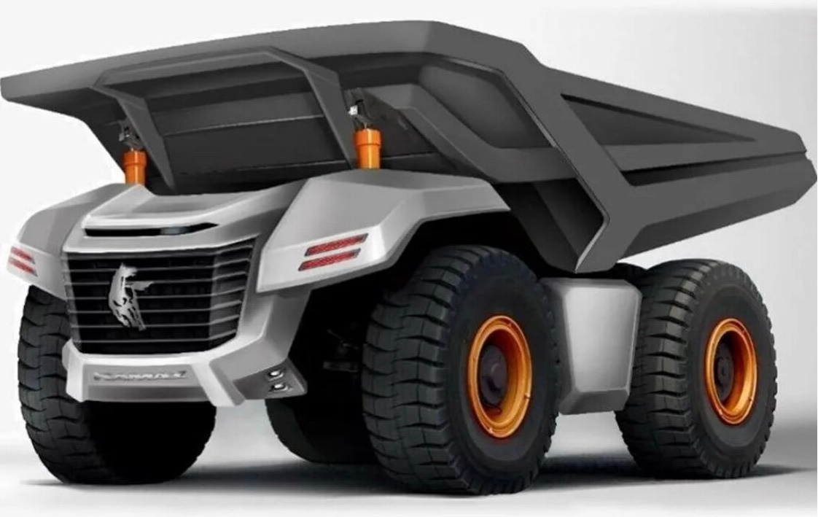
ЦЕЛЬ
ПРОЕКТ №10
Разработка конструкции и создание
беспилотного карьерного самосвала
челночного типа грузоподъемностью 220 т, работающего в цифровой системе
при добыче полезных ископаемых
открытым способом
БЛОК 2 «ЦИФРОВЫЕ
РЕШЕНИЯ И ТЕХНОЛОГИИ»
Разработка и создание
беспилотного карьерного
самосвала челночного типа грузоподъемность 220 т
(проект «ЮПИТЕР»)
РЕЗУЛЬТАТЫ
УЧАСТНИК
ФГБОУ ВО «Кузбасский государственный технический университет имени Т. Ф. Горбачева»
Разработка конструкции (рабочей конструкторской
документации) беспилотного карьерного самосвала
челночного типа грузоподъемностью 220 т,
на основе цифровых технологий
Разработка программной и конструкторской
документации на систему беспилотного управления
карьерным самосвалом челночного типа, которая
должна обеспечить его безопасную работу
и работу в цифровой системе угольного карьера
23

Slide 24
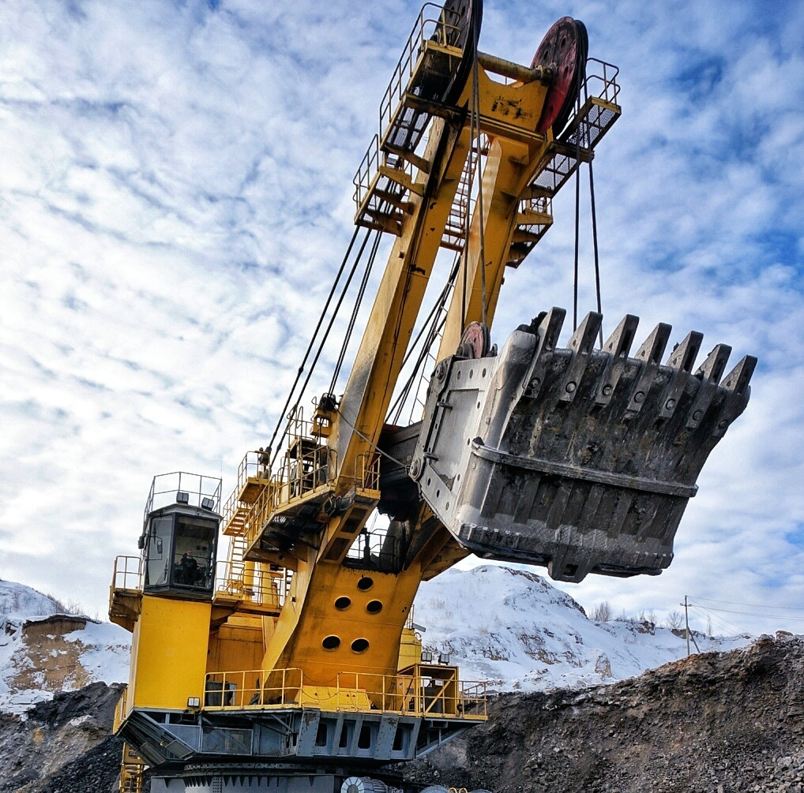
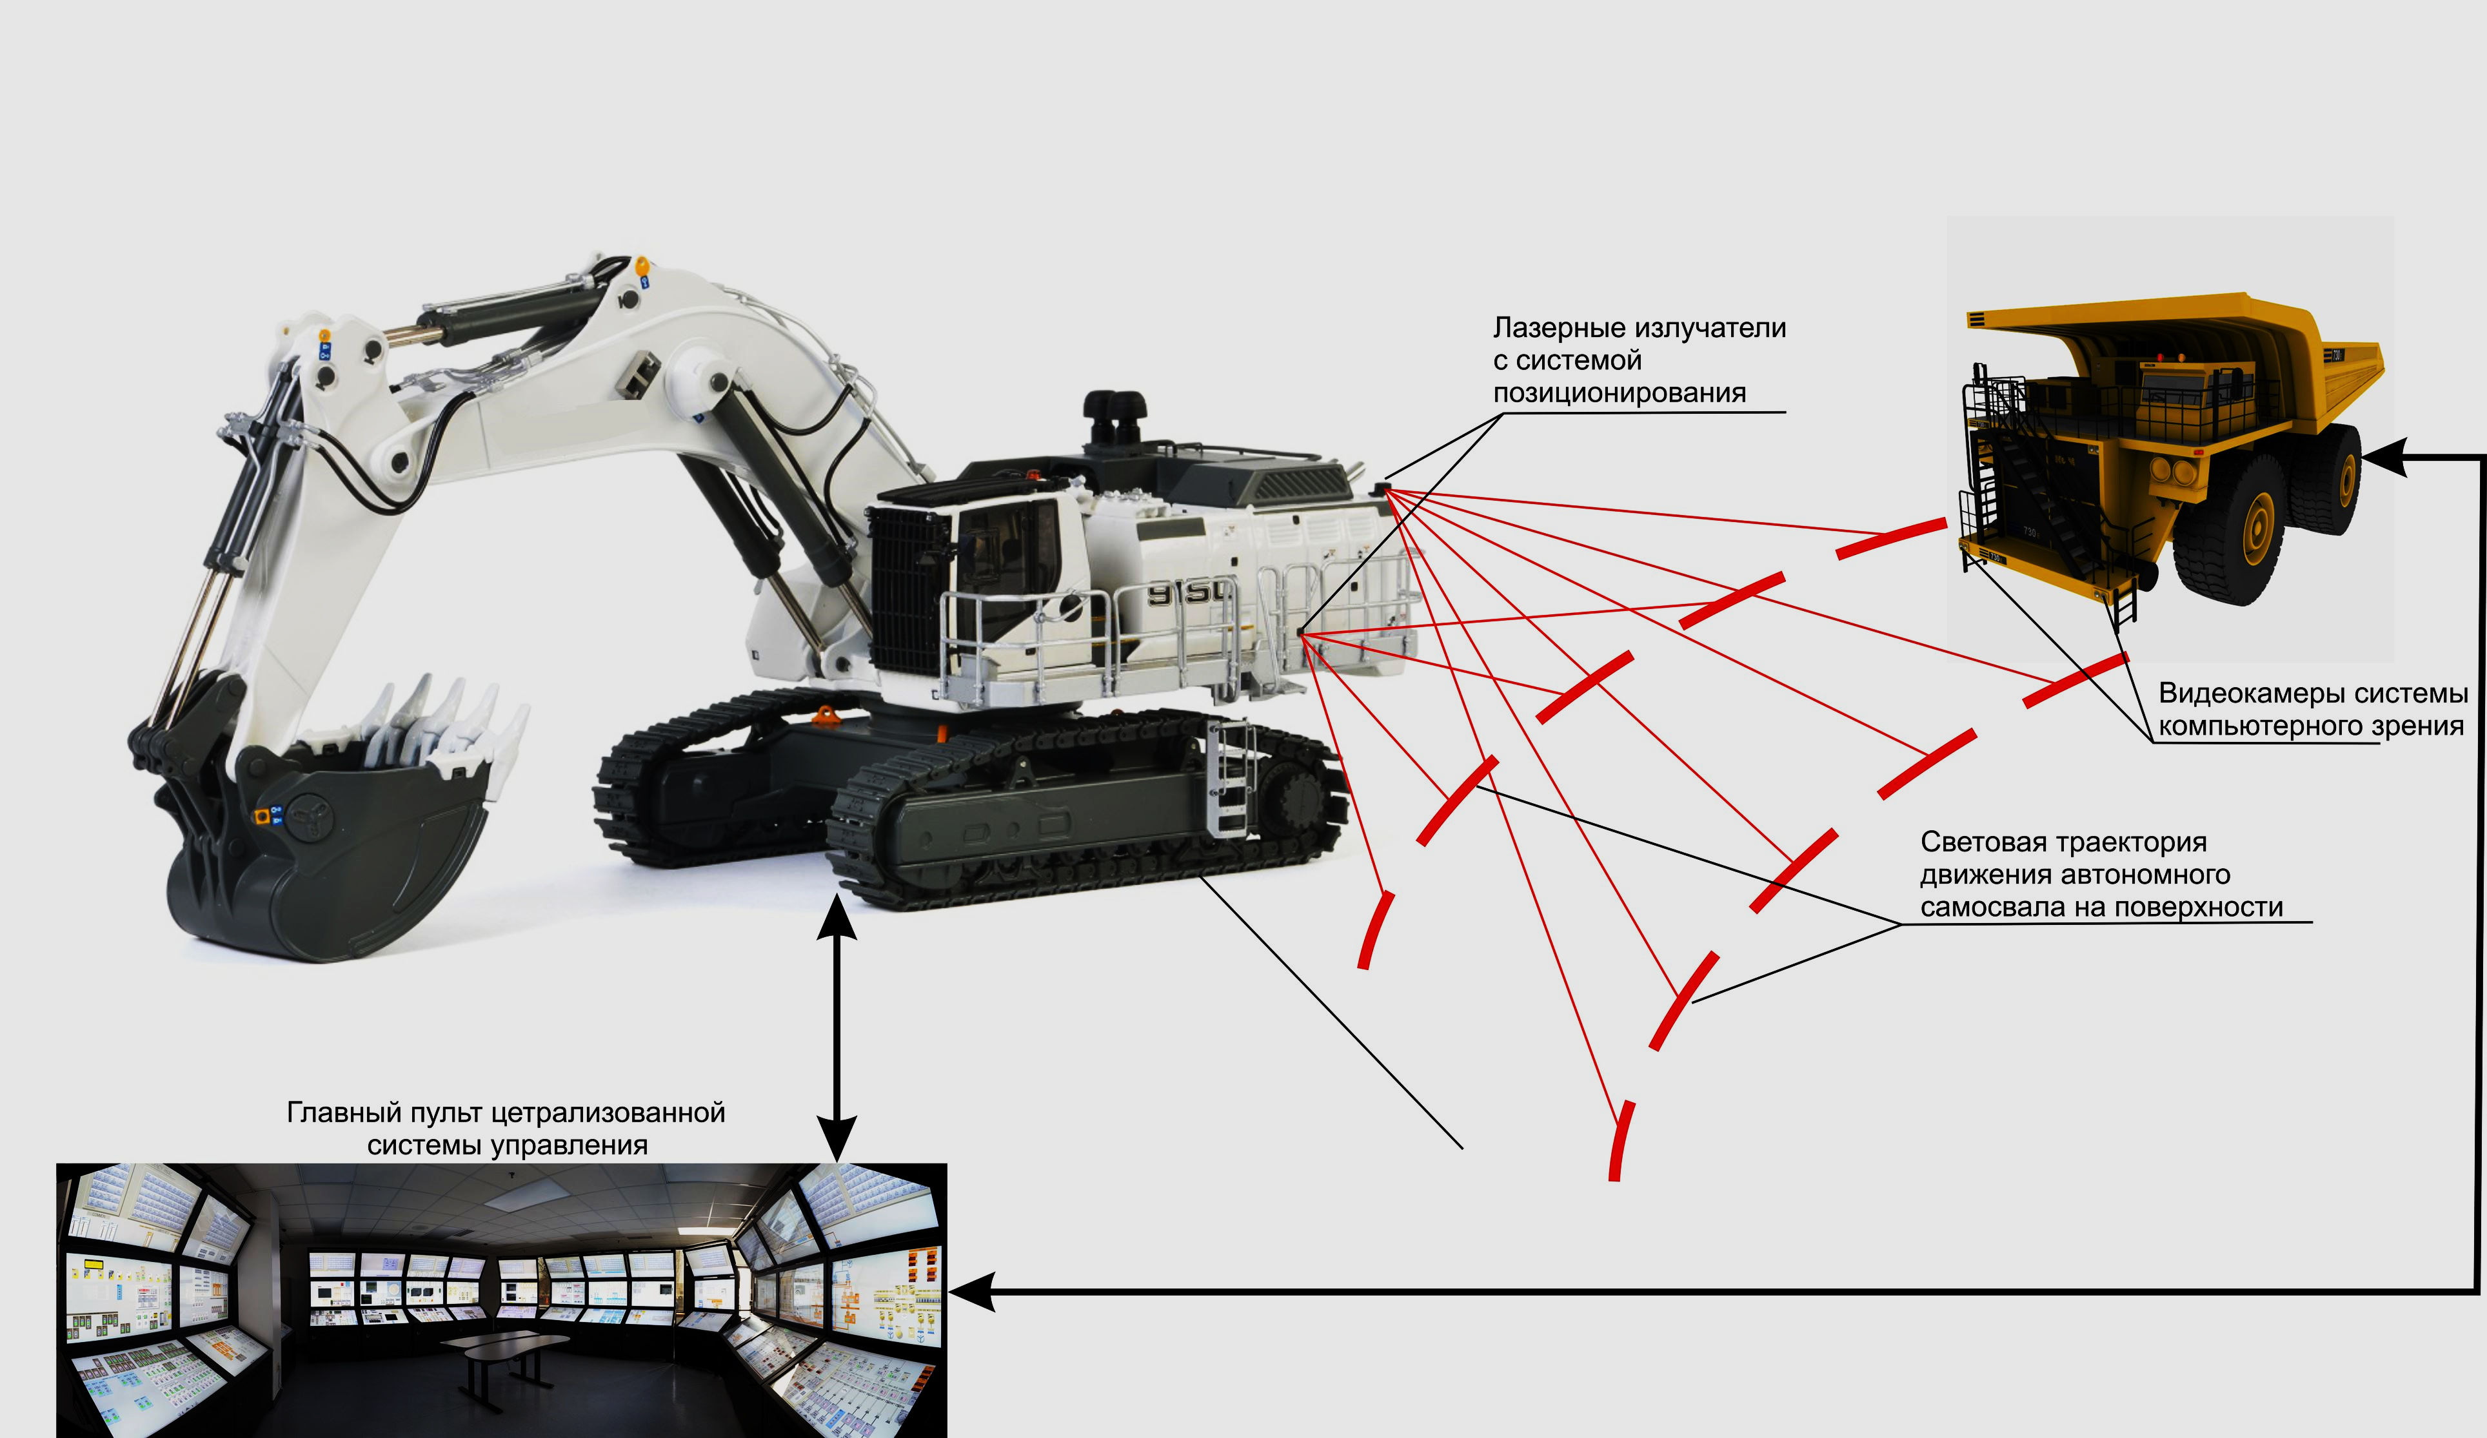
ЦЕЛЬ
ПРОЕКТ №11
Разработать систему, обеспечивающую
движение автономного транспорта
по технологической площадке на основе
световых направляющих маркеров,
проецируемых по маршруту следования
БЛОК 2 «ЦИФРОВЫЕ
РЕШЕНИЯ И ТЕХНОЛОГИИ»
Разработка системы управления автономными транспортными
средствами на основе проецируемой траектории движения
РЕЗУЛЬТАТЫ
УЧАСТНИК
ФГБНУ «Федеральный исследовательский центр угля
и углехимии СО РАН»
Разработка и внедрение новых технологий управления
и позиционирования автономных транспортных средств (ТС)
на промышленных площадках, позволяющих упростить
и ускорить ввод в строй участка с автономными ТС,
при этом значительно снизить себестоимость как самого автономного ТС, так и подготовительных мероприятий
по вводу участка в строй и его эксплуатации
ЗАКАЗЧИК
ООО «КЦСК», ООО «ИнЛаб»
24

Slide 25
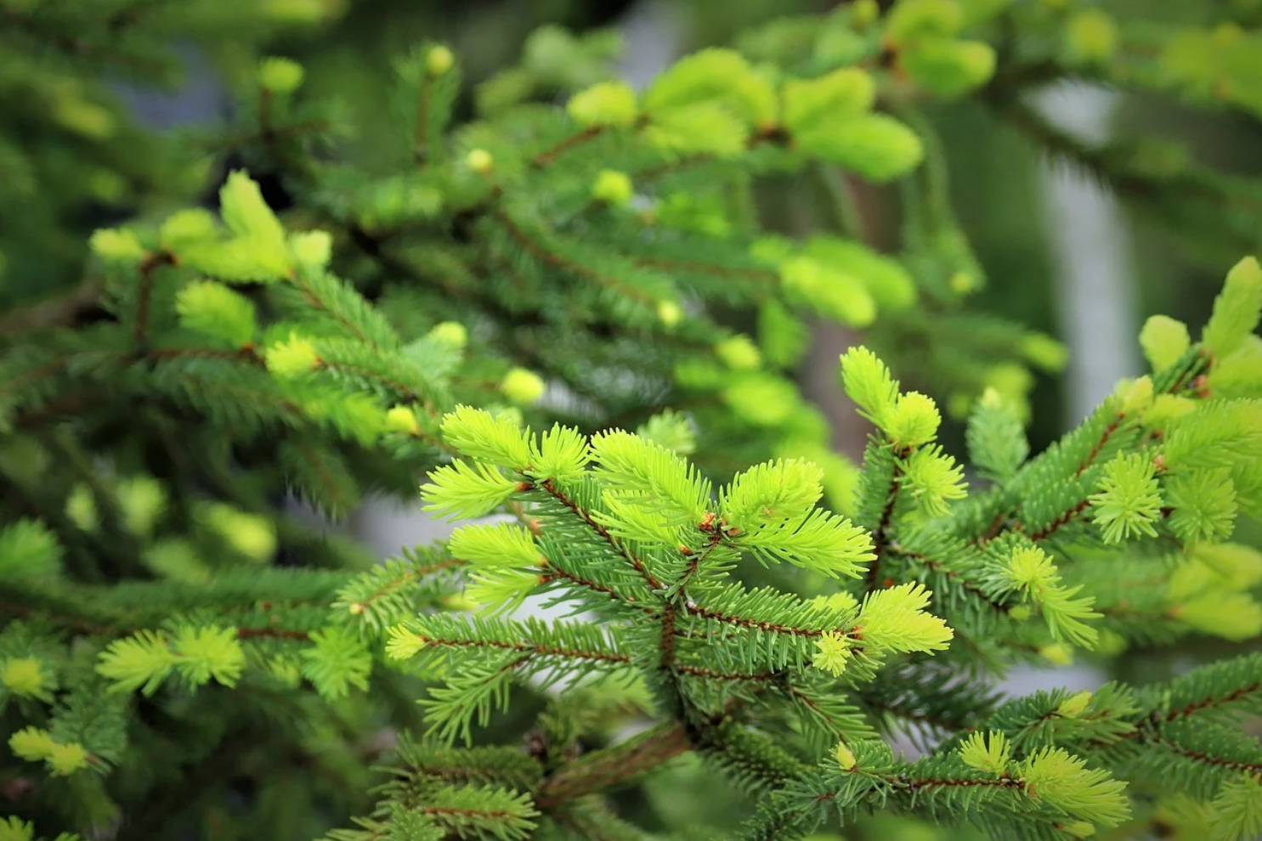
БЛОК 3
ЭКОЛОГИЯ И
ЗДОРОВЬЕ-
СБЕРЕЖЕНИЕ
25

Slide 26
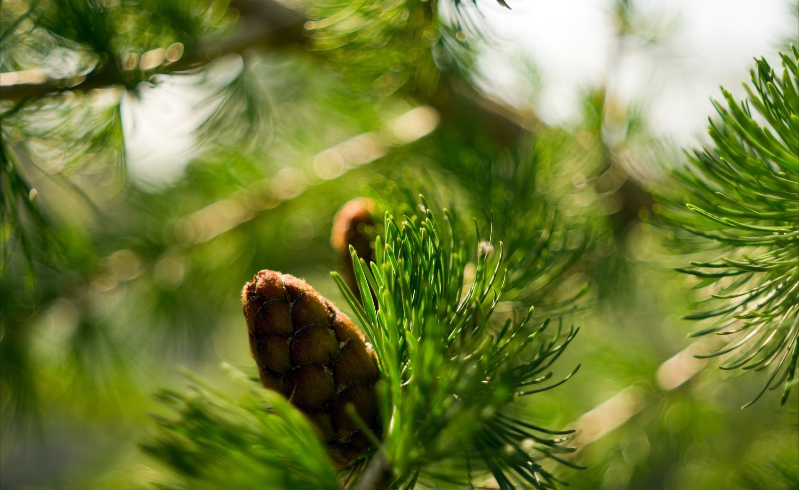
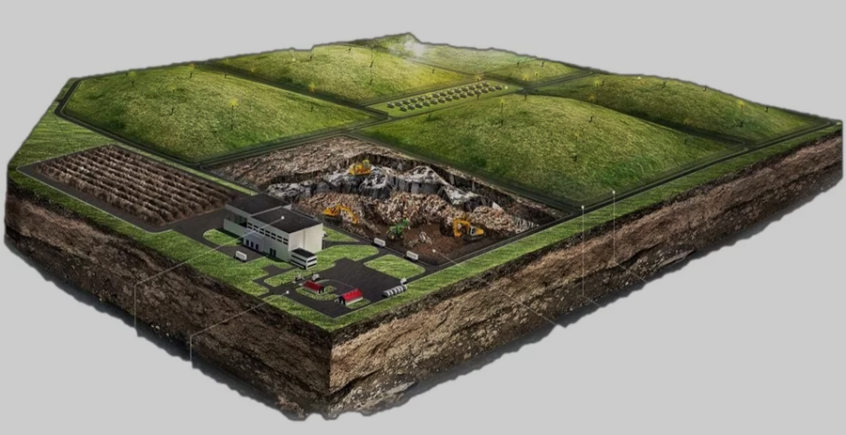
ЦЕЛЬ
ПРОЕКТ №12
Разработка и создание экополигона
мирового уровня технологий
рекультивации и ремедиации
БЛОК 3 «ЭКОЛОГИЯ И ЗДОРОВЬЕСБЕРЕЖЕНИЕ»
Экополигон мирового уровня
технологий рекультивации
и ремедиации
РЕЗУЛЬТАТЫ
УЧАСТНИК
Технология рекультивации нарушенных земель,
природоподобная, для восстановления на отвалах
вскрышных пород угольных месторождений Кузбасса природоподобных растительных сообществ,
максимально приближенным по своим экосистемным характеристикам – видовому составу, структуре
ценотических связей, почвенно-экологическому
эффекту, а также рельефу и гидрологическому режиму –
к естественным ненарушенным ландшафтам
Экополигон мирового уровня технологий
рекультивации и ремедиации
ФГБОУ ВО «Кемеровский государственный университет»
ЗАКАЗЧИК
АО УК «Кузбассразрезуголь»
26

Slide 27
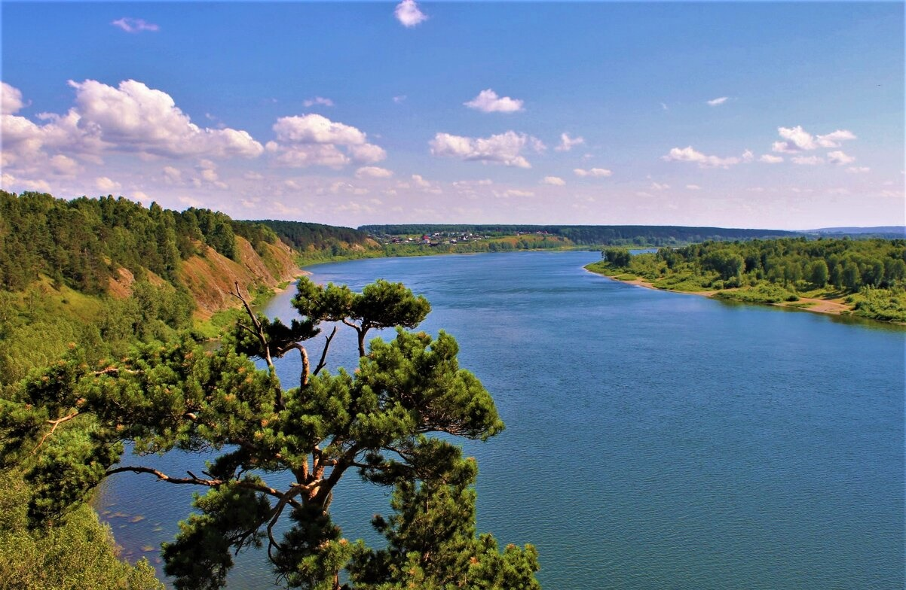
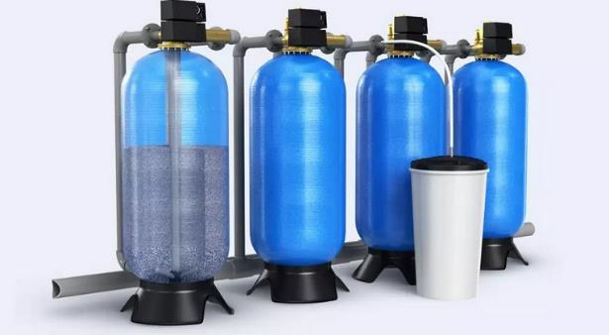
ЦЕЛЬ
ПРОЕКТ №13
Разработка технологии по очистке сточных вод
предприятий по добыче угля открытыми способами для улучшения экологического состояния водоемов
БЛОК 3 «ЭКОЛОГИЯ И ЗДОРОВЬЕСБЕРЕЖЕНИЕ»
Инновационная технология очистки карьерных и поверхностных
сточных вод для предприятий
по добыче угля открытым способом
РЕЗУЛЬТАТЫ
УЧАСТНИК
Технология, содержащая в себе адсорбционную
очистку сложной многокомпонентной системы,
с использованием модифицированных сорбентов,
позволяющих извлекать органические
и неорганические примеси
Предложены пути регенерации отработанных
сорбентов, которые приводят к многократному
их использованию без снижения адсорбционных
свойств и обеспечат ресурсосбережение
ФГБОУ ВО «Кемеровский государственный университет»
ЗАКАЗЧИК
АО УК «Кузбассразрезуголь»
27

Slide 28
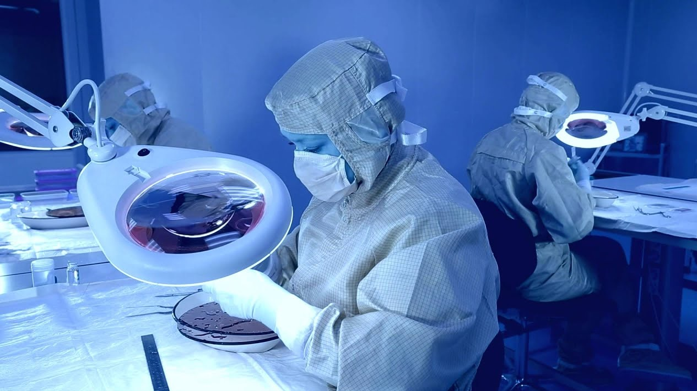
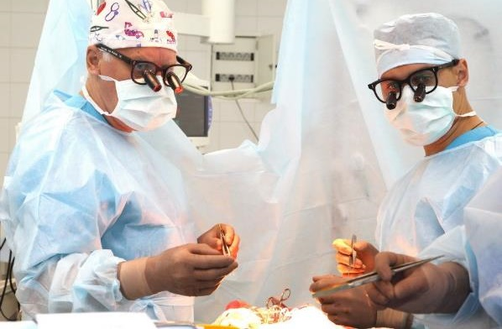
ПРОЕКТ №14
РЕЗУЛЬТАТЫ
БЛОК 3 «ЭКОЛОГИЯ И ЗДОРОВЬЕСБЕРЕЖЕНИЕ»
Разработка подхода к оценке и прогнозированию
болезней системы кровообращения (БСК) в условиях хронического антропогенного загрязнения высокоурба- низированного региона на основе интеллектуальных методов системы поддержки принятия решений (СППР)
Разработан биодеградируемый сосудистый протез диаметром 4 мм и менее, обладающий улучшенной тромборезистентностью вследствие модификации поверхности протезов антиагрегантами
и антикоагулянтами
Разработаны противоспаечные мембраны с собственной противовоспалительной и антибактериальной активностью на основе биосовместимых биодеградируемых полимеров
и фармацевтических препаратов для сердечно-сосудистой
и абдоминальной хирургии
Разработаны новые высокотехнологичные медицинские изделия для сердечно-сосудистой хирургии
Персонифицированная программа профилактики болезней системы кровообращения в крупных промышленных регионах
УЧАСТНИК
ФГБНУ «НИИ комплексных проблем
сердечно-сосудистых заболеваний»
ЗАКАЗЧИК
ЗАО «НеоКор»
28

Slide 29





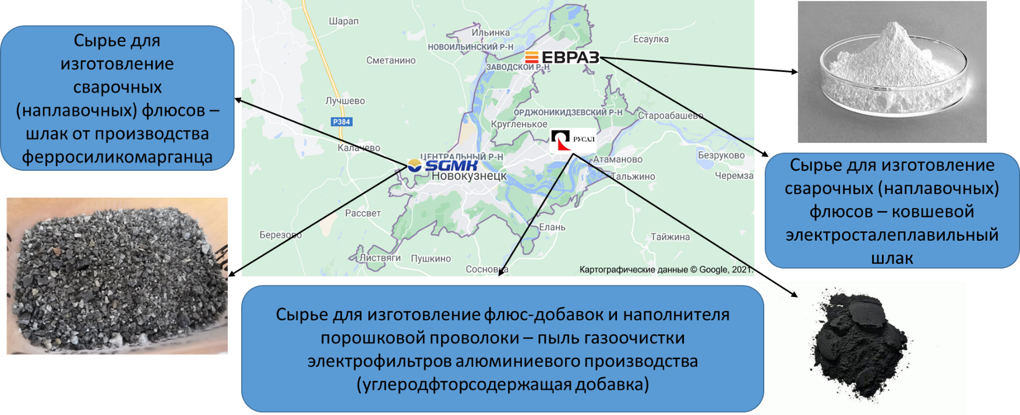
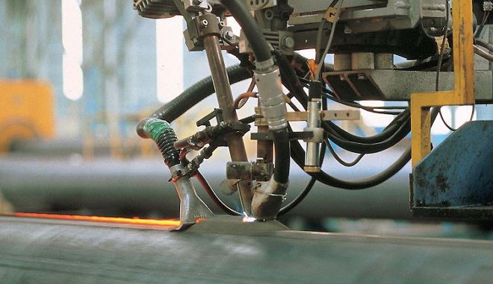
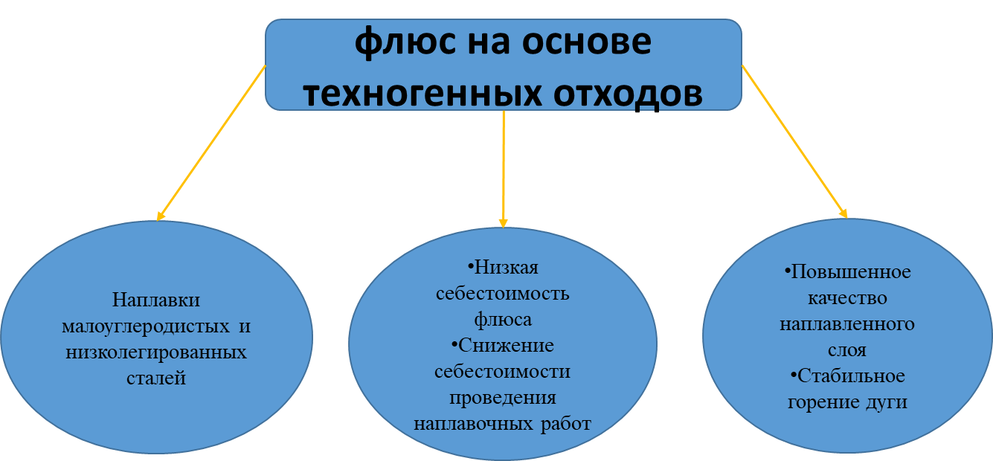
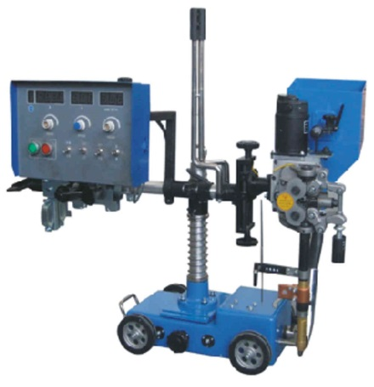
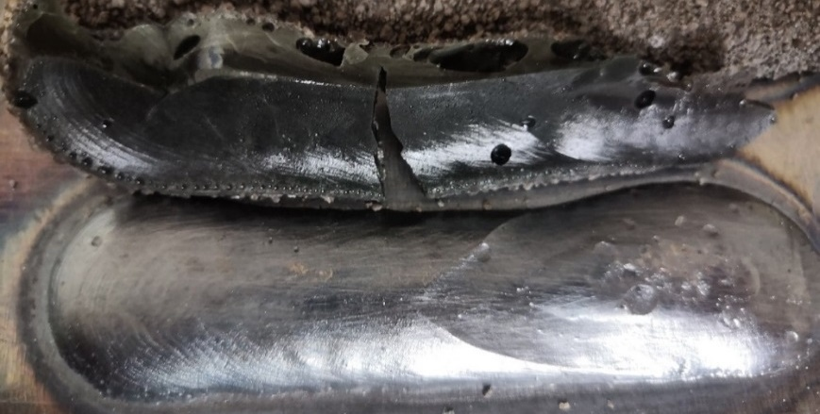
29

Slide 30
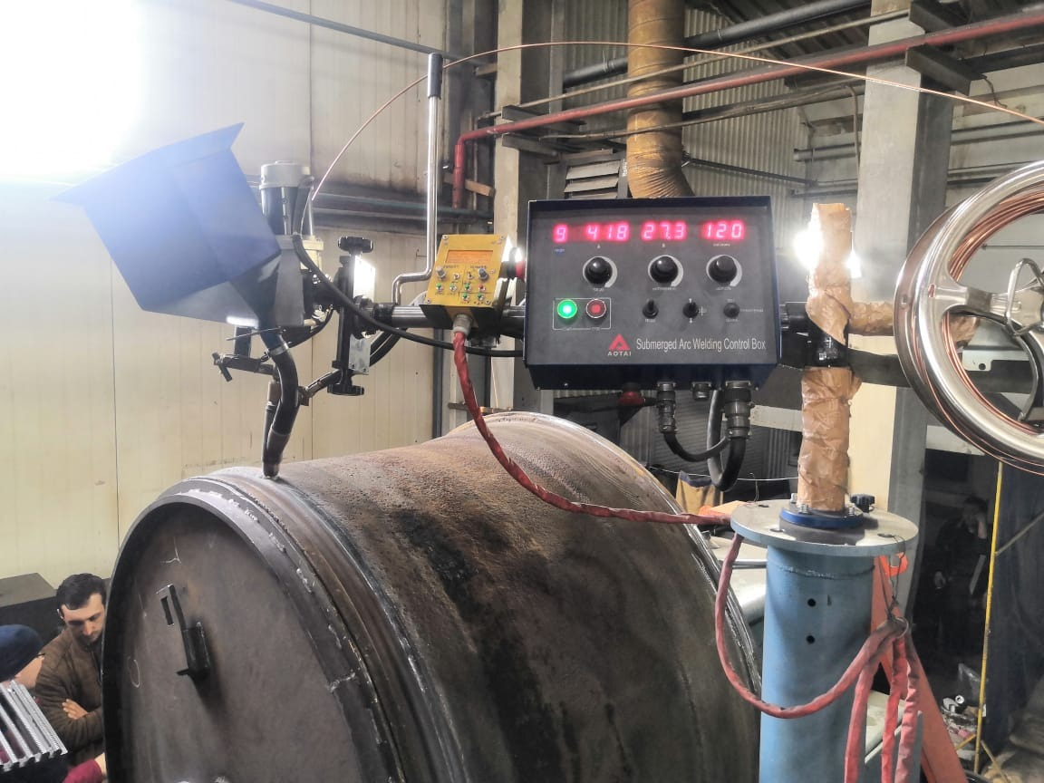
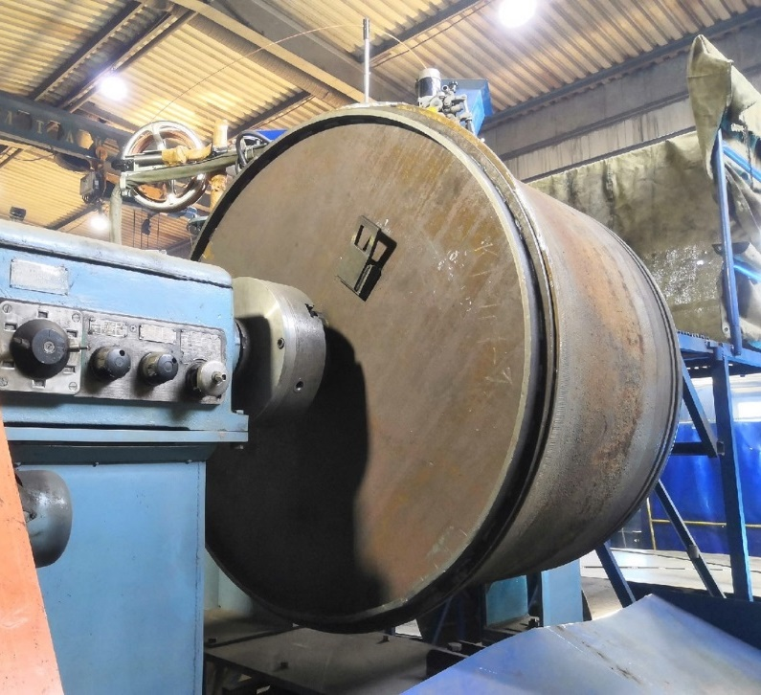
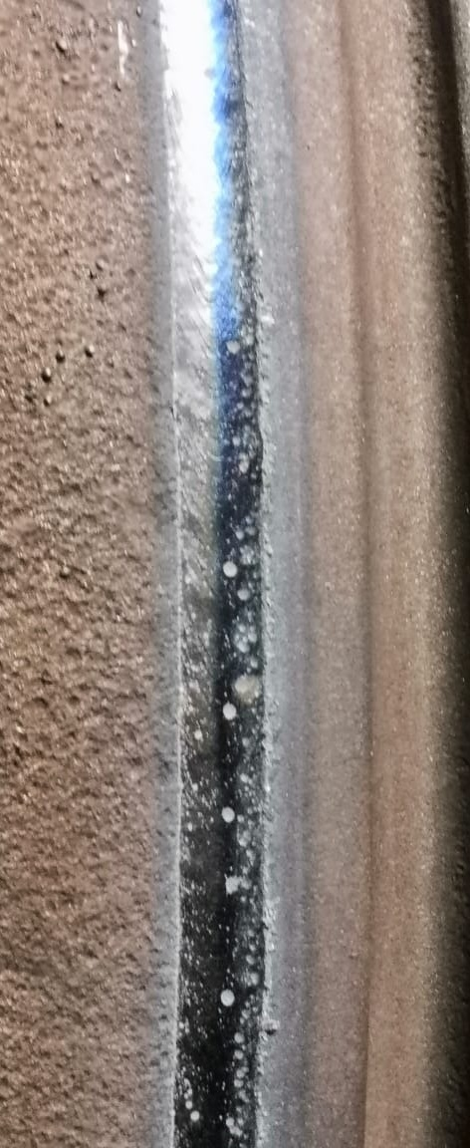
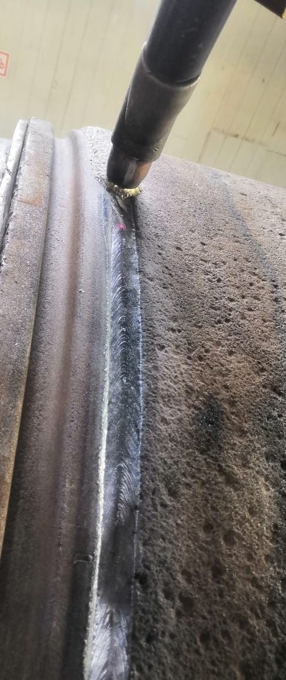


Промышленные испытания (восстановление колесного диска БелАЗ-75710)
30

Slide 31






СПАСИБО
ЗА ВНИМАНИЕ!
БОЛЬШЕ
ИНФОРМАЦИИ
НА САЙТЕ
nots@nots42.ru
ноц42.рф
+7 3842 25 97 59
31

